Slide 1
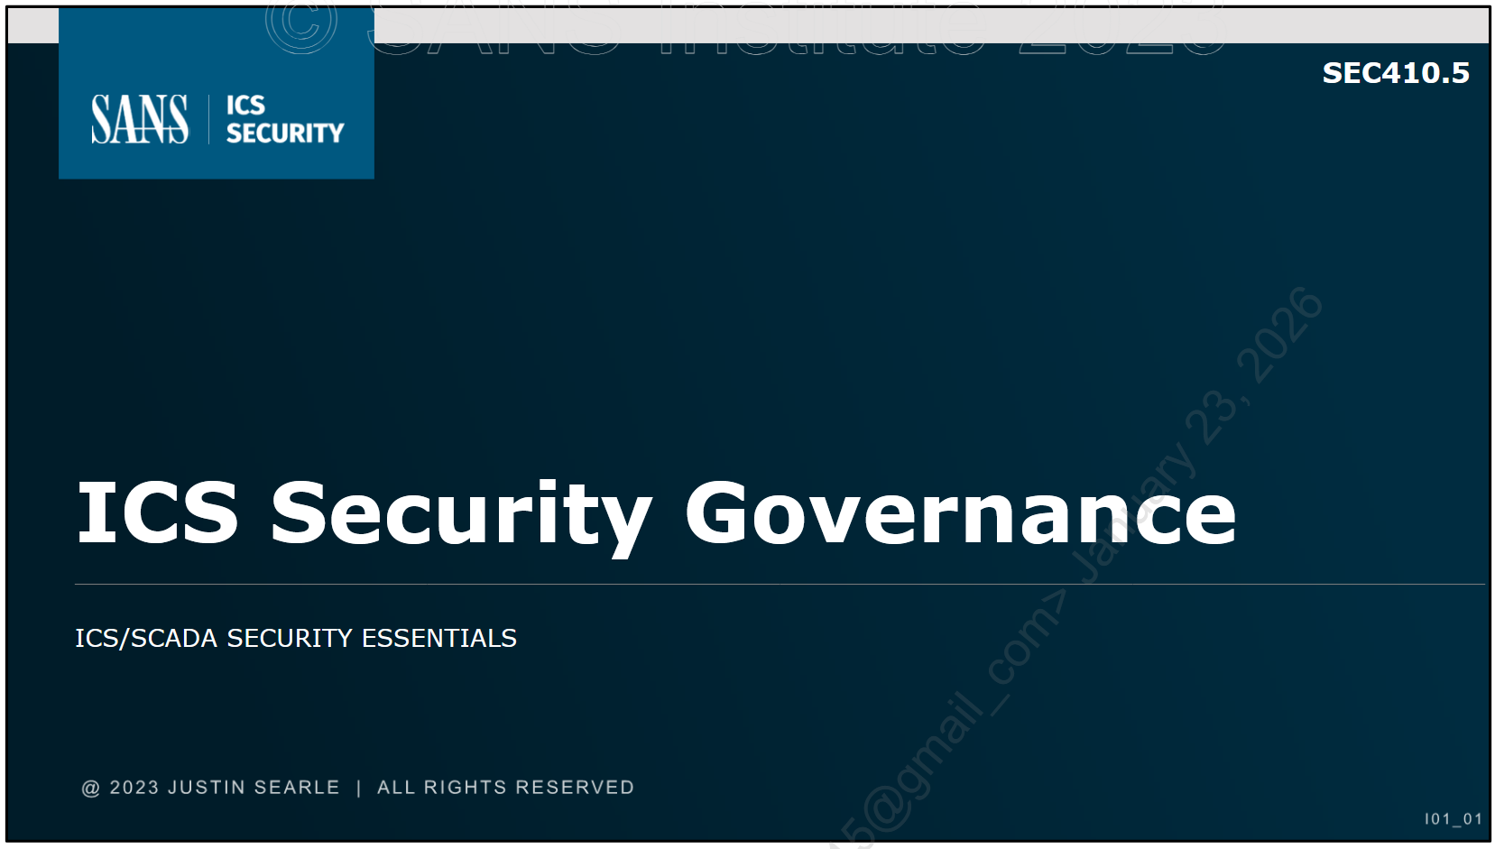
空

Slide 2
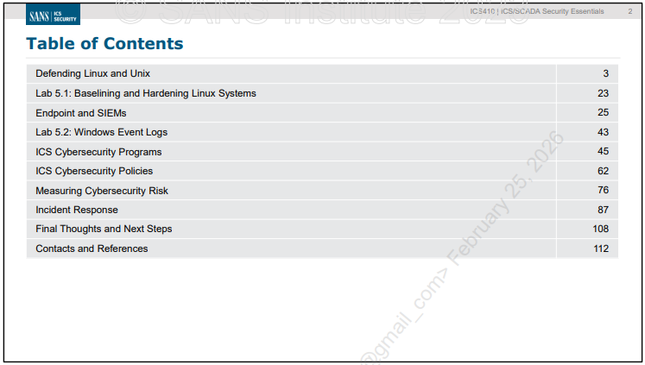
空

Slide 3
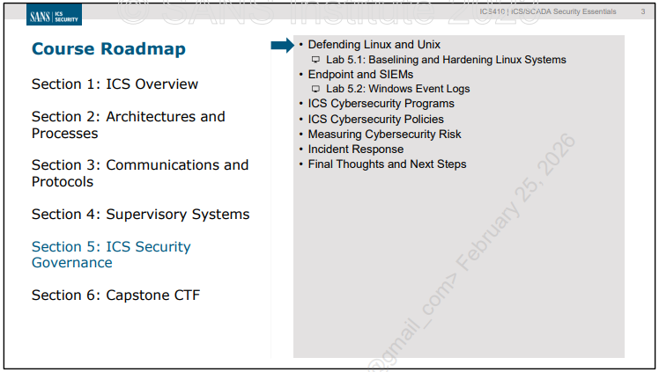
空

Slide 4
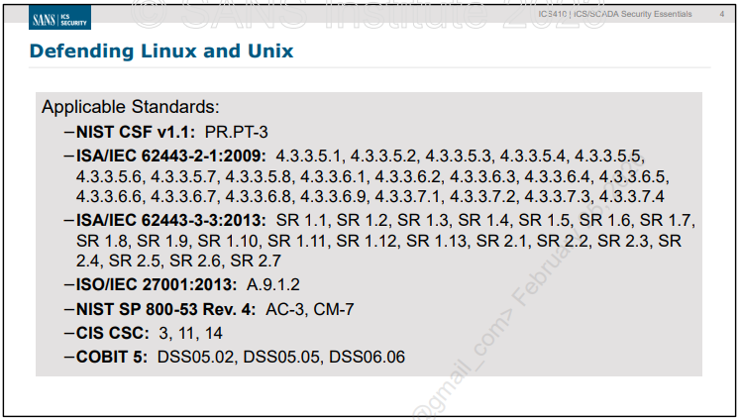
空

Slide 5
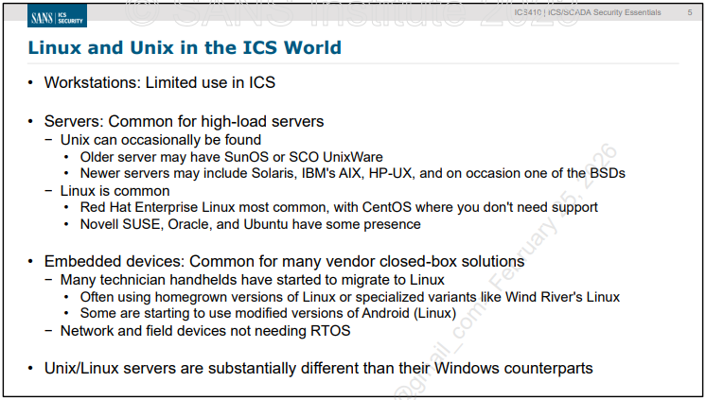
ICS の世界では、Linux ベースのワークステーションは依然として珍しい ままです。
ラップトップやデスクトップは、依然として Microsoft Windows が圧倒的に主流 だからです。
唯一の例外として増えてきているのが モバイルデバイス ですが、
これらを導入するには追加の管理作業が必要になり、
場合によっては MDM（モバイルデバイス管理） や
エンドポイント保護システムの導入が求められます。
モバイル OS は主に：
• Android（Linux ベース）
• Apple iOS（Unix ベース）
ですが、セキュリティリスクが高いため、実際の ICS 本番環境での利用はまだ稀 です。
サーバー側は状況が異なる
サーバー領域では事情が違います。
• 古い ICS サーバーには Unix 系 OS が広く使われており、
数年前〜数十年前に導入されたものが多い。
• 最新の ICS サーバーでは、
メーカーやベンダーが提供する “クローズドボックス”型ソリューション に
Linux が必須、あるいは自動的にインストールされているケースが増えています。
特に高負荷サーバーで顕著です。
ICS で最も一般的に使われている Linux ディストリビューションは：
• Red Hat Enterprise Linux（RHEL）
ですが、以下も一定の存在感があります：
• Ubuntu
• SUSE（Novell 系）
Unix/Linux サーバーは Windows サーバーと大きく異なる
Unix/Linux サーバーは Windows サーバーとは構造も運用思想も大きく異なります。
この後のセクションでは、両者の違いを比較しながら理解を深めていくことになります。

Slide 6
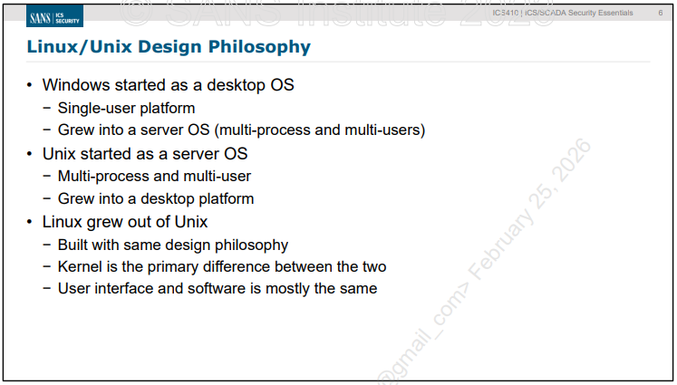
今日もっとも広く使われている OS に慣れておくことは重要ですが、
他の OS を理解しておくことにも大きな（人によっては必須の）価値があります。
どの OS が「より優れているか」という議論は尽きませんが、
実際にはどの OS にも 長所・短所・弱点 が存在します。
そして、これらの OS は高速なネットワーク上で互いに接続されているため、
互いに脅威となり得る という点をセキュリティ担当者は理解し、対策する必要があります。
どの OS を選ぶかは、
そのコンピュータで何をしたいか によって決まります。
そのため、利用可能な OS を幅広く知っておくことが重要です。
Windows の進化：デスクトップからサーバーへ
Windows はもともと デスクトップ専用 OS として商用化されました。
1 人のユーザーが 1 つの作業を完了するために使う、
典型的なオフィス用途の OS でした。
しかし、プロジェクトを複数人で進める必要が生まれ、
同じ OS を動かす同じコンピュータに複数人がアクセスする必要が出てきました。
• ファイルを一元管理したい
• 複数ユーザーが同時に作業したい
といったニーズから、Microsoft は Windows Server を開発しました。
こうして、
• デスクトップにはデスクトップ版 Windows
• サーバーにはサーバー版 Windows
という構成が一般化し、
サーバーは複数ユーザーの要求を同時に処理する OS へと進化しました。
Unix の進化：サーバーから広がっていく逆方向の道
興味深いことに、Unix は Windows と 逆方向 の進化をたどりました。
Unix は 1969 年に誕生し、
多数のユーザーが同時に異なる作業を行うサーバー OS として設計されました。
Unix は以下を管理する必要がありました：
• 多数のユーザー
• それぞれのプロセス
• それらを支えるバックグラウンドサービス
その結果、Unix は非常に 安定性と信頼性 の高い OS となり、
Unix の開発・保守を専門とする企業が次々と誕生しました。
さらに、
「自分で Unix を作って世界中に無料で公開しよう」と考えた人物も現れ、
それが後の オープンソース Unix 系 OS（Linux） の流れにつながっていきます。

Slide 7
Reference:
• https://en.wikipedia.org/wiki/Unix

Slide 8
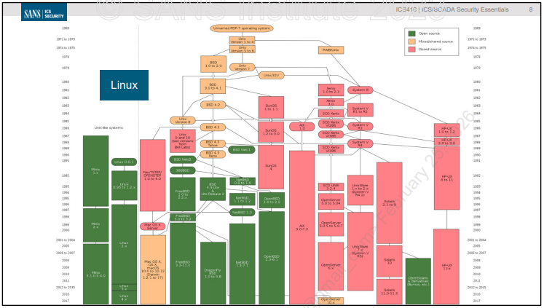
上記の Wikipedia の図（Unix Family Tree）について考えてみましょう。
書籍では小さくて読みにくいかもしれないので、
下記の URL から元の大きな図を参照することをおすすめします。
Unix の現在の姿は、さまざまな要因が組み合わさって形成されてきました。
- 法的な問題（ライセンス、著作権、商用化）
- 技術の進歩
- 数千人規模のプログラマーによる大規模な協力
- ユーザーや管理者のニーズの変化
これらすべてが、ソフトウェアに何が組み込まれ、どのように構成されるかを決定してきました。
Unix Family Tree を見ると、
過去 40 年以上にわたる Unix の進化の流れが非常によく分かります。
Reference:
• Wikipedia Unix Family Tree – https://goo.gl/Xf8fGg

Slide 9
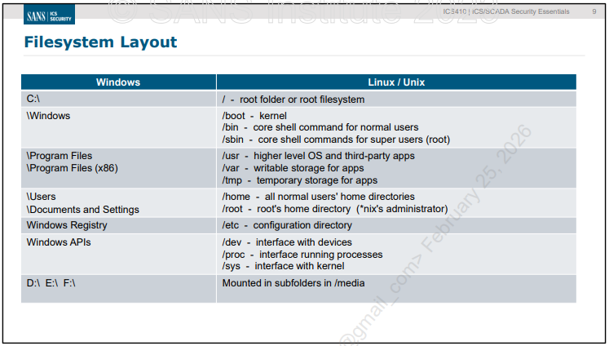
かつては Unix の“方言”（フレーバー）ごとに、
ファイルがどこに置かれるかが大きく異なっていました。
しかし現在の Unix 系 OS は、ほぼ同じ一般的なファイルシステム構造に落ち着いています。
ファイルシステム階層の最上位は ルートディレクトリ です。
この下に、いくつもの重要なサブディレクトリが存在します。
/dev — デバイスファイル
には デバイスファイル が置かれています。
これらは OS カーネルが管理する物理デバイスと、
ユーザープロセスがやり取りするための特別なファイルです。
AT&T System V（SYSV）系の Unix（Solaris、HP-UX など）では、
これらを に置くこともありますが、
他システムとの互換性のために も維持されます。
/usr — OS の主要コンポーネント
には OS の主要部分が格納されています：
• システムバイナリ
• ライブラリ
• 開発ツール
• オンラインドキュメント
は 読み取り専用に近い領域 と考えられ、
OS のアップグレードやパッチ適用時以外はほとんど変更されません。
/var — 変化するデータ
には頻繁に変化するデータが置かれます：
• ログファイル
• メールや印刷などのキュー
• 一時的な状態データ
サードパーティソフトウェアの配置
OS 標準のプログラムは や に置かれますが、
サードパーティソフトは別の場所に配置されることが多いです。
一般的な慣習：
• — インターネットなどから入手した OSS
• — SYSV 系（Solaris、HP-UX）での商用ソフトの配置先
サイトによっては：
•
•
など独自の命名規則を使うこともあります。
ユーザーホームディレクトリ
一般的には にユーザーディレクトリが置かれます。
しかし大規模 Unix ネットワークでは が NFS マウントされており、
実際のデータはファイルサーバー上の に置かれることもあります。
その他のローカル慣習として：
•
• , , …
などを使うサイトもあります。

Slide 10
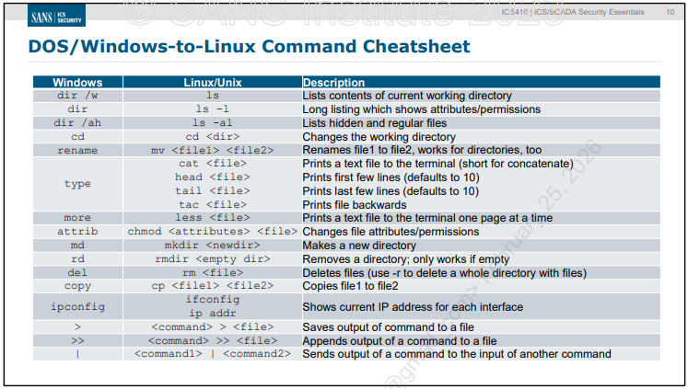
このスライドは、
Windows の DOS コマンド（cmd.exe）に慣れている人向けに、
Windows コマンドと Unix コマンドの対応関係を示したもの です。
Windows のコマンドライン操作に親しんでいる人が、
Unix のコマンド体系を理解しやすくするための比較表になっています。

Slide 11
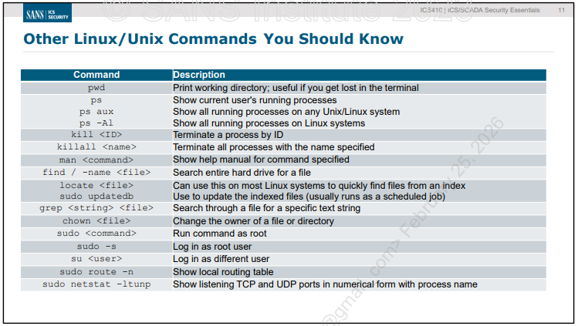
このスライドには、Unix の主要なコマンドがいくつか紹介されています。
特にインシデント分析やファイル・プロセスの検索で頻繁に使われるのが と です。
例として、以下のように複数のコマンドを組み合わせることができます：
ps -ef | grep <検索語>
このコマンドは、現在実行中のプロセス一覧を表示し、
その中から指定した検索語に一致するものを抽出します。
また、 コマンドの改良版として広く使われているのが です。
を使うと、ユーザーは 特定のコマンドだけを管理者権限（super user）で実行 できます。

Slide 12
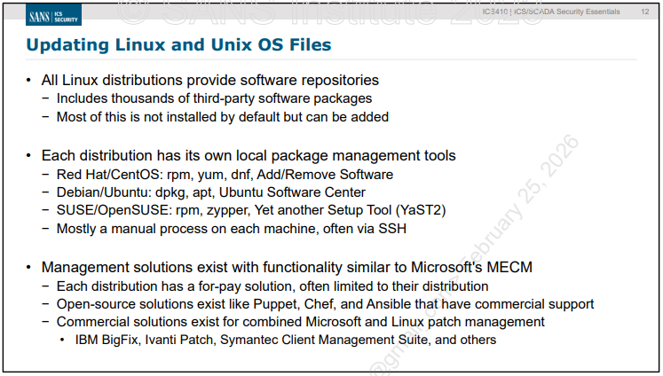
References:
• Red Hat Satellite – https://goo.gl/c8TsrQ
• SUSE Manager – https://www.suse.com/products/suse-manager/
• Ubuntu Landscape – https://landscape.canonical.com
• Puppet – https://puppet.com
• Chef – https://www.chef.io
• IBM BigFix for Patch Management – https://goo.gl/MmPjVz
• Ivanti Patch – https://www.ivanti.com/products/patch-management-for-linux-unix-mac
• Symantec Client Management Suite – https://www.broadcom.com/products/cyber-
security/endpoint/management/client-management-suite

Slide 13
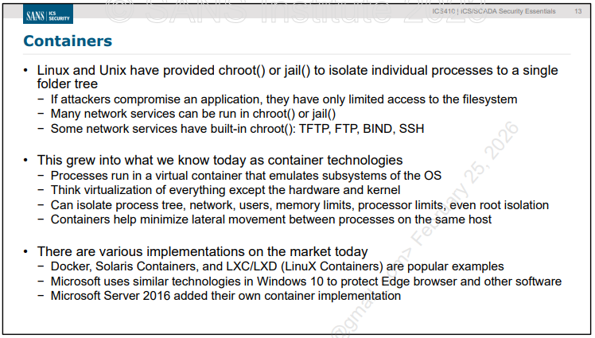
Unix の chroot() 制限 は、アプリケーションごとに有効化する必要がある
アプリケーション隔離機能 です。
アプリケーション開発者は、
外部ユーザーからのリクエストを受け付け始める前の
初期セットアップ段階で chroot() を呼び出す ように設計することがあります。
アプリケーションが chroot() を呼び出すと、
OS カーネルに対して「このディレクトリ以下だけを見える世界にしてほしい」と指定します。
以降、カーネルはその制限を強制し、
アプリケーションは 指定したディレクトリの外側のファイルシステムを一切見ることができなくなります。
アプリケーションから見ると、
そのディレクトリとその配下のファイル・ディレクトリだけが
システム全体のファイルシステムであるかのように見える わけです。
（chroot = “change root” の意味）
セキュリティ上の利点
アプリケーションに脆弱性があり、攻撃者に悪用されたとしても、
攻撃者がアクセスできるのは chroot() で隔離された領域だけ です。
これにより：
• OS 本体の設定ファイルやバイナリが改ざんされるのを防げる
• 攻撃者の exploit が、chroot 内に存在しない OS バイナリに依存している場合、攻撃が失敗する
特に BIND や SSH のようなインターネットに面した複雑なアプリケーションでは、
将来的に新たなリモート脆弱性が見つかる可能性が高いため、
chroot() による隔離は 被害軽減策として非常に有効 です。
コンテナ技術は chroot の“進化版”
Docker、Solaris Zones、Microsoft のコンテナ、Linux の LXC/LXD などの
コンテナ技術 は、chroot の考え方をさらに発展させたものです。
コンテナでは、プロセスを隔離する対象が：
• ファイルシステム
だけでなく、
• ネットワークスタック
• プロセスツリー
• ユーザーアカウント
など、カーネルより上のほぼすべて に広がります。
つまり、コンテナは “軽量な仮想マシン” のように
アプリケーションを強力に隔離できる仕組みです。

Slide 14
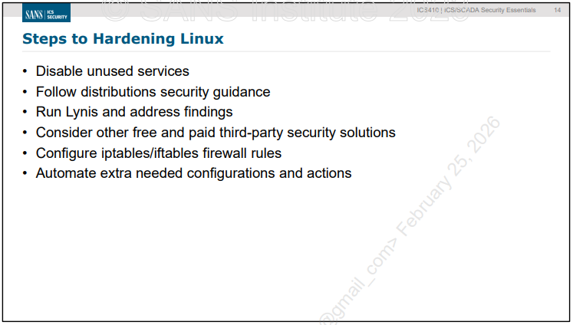
空

Slide 15
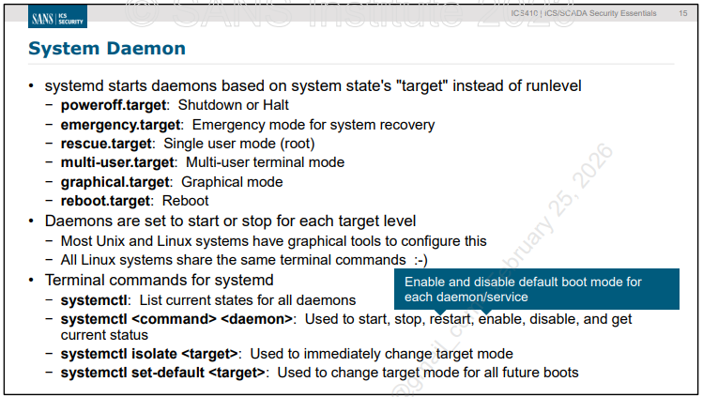
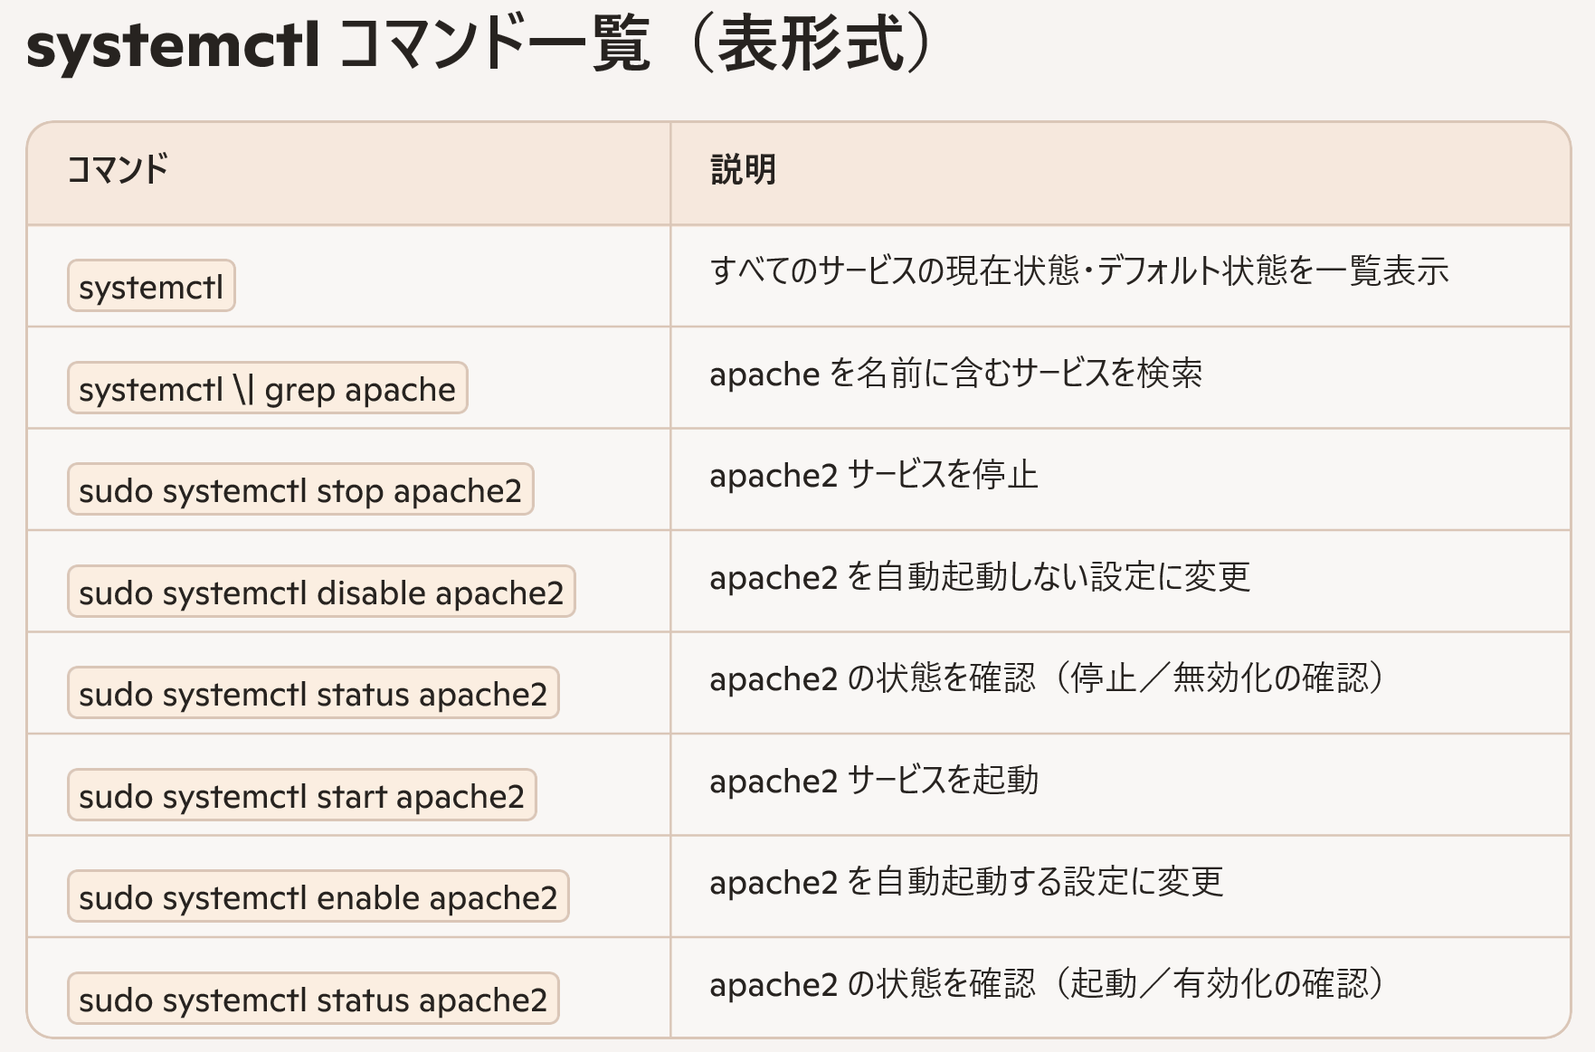
ここでは、systemd のターミナルコマンドの使用例をいくつか示しています。
これらのコマンドは 2014 年以降の比較的新しい Linux システム でのみ利用できます。
もし systemctl コマンドが存在しない場合、そのシステムには systemd が導入されていません。
あなたの ControlThings Platform は systemd を使用している ため、
実際に起動して以下のコマンドを試すことができます。
下記の statusコマンド以外にも、
Apache が停止しているかどうかは ControlThings Platform のブラウザで
localhostにアクセスして確認することもできます。

Slide 16
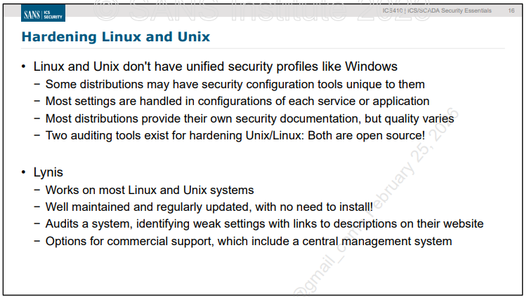
References:
• Lynis Homepage – https://cisofy.com/lynis
• Lynis GitHub Repo – https://github.com/CISOfy/lynis
• Bastille Linux – http://bastille-linux.sourceforge.net

Slide 17
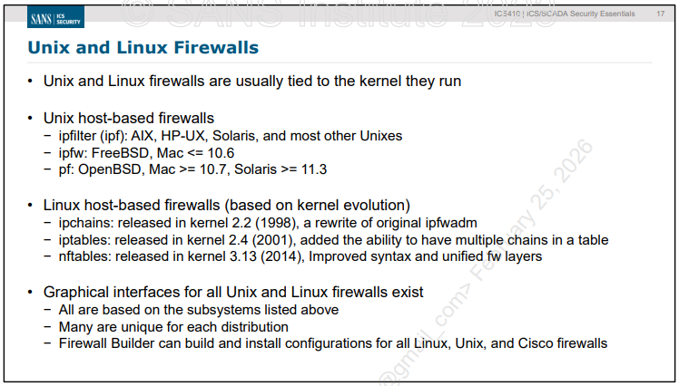
References:
Unix
• ipfilter (ipf) in FreeBSD Handbook – https://goo.gl/nSp9EW
• ipfw in FreeBSD Handbook – https://goo.gl/63cxRK
• OpenBSD pf Handbook – https://goo.gl/9Gu7nz
Linux
• ipfwadm Project – https://goo.gl/24PSdP
• ipchains Project – https://goo.gl/bPhY26
• iptables Project – https://goo.gl/ssm77c
• nftables Project – https://goo.gl/9PgwiV

Slide 18
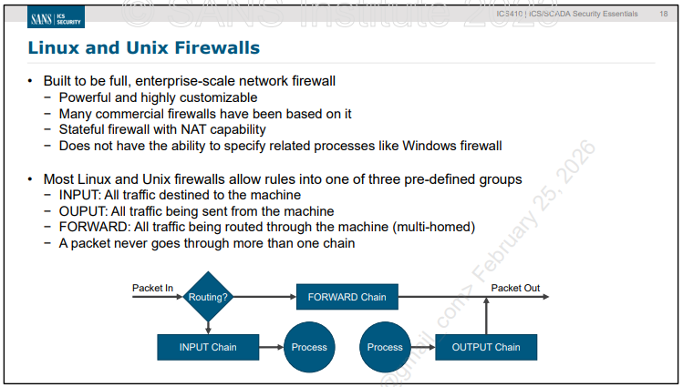
iptables は 完全なパケット検査システム であり、非常に強力なファイアウォールルールを実装できます。
しかし、その強力さゆえに 設定の複雑さも非常に高い という問題があります。
iptables のフィルタを書くには：
- ファイアウォールの構成方法を理解すること
- iptables 独特の、時に奇妙で分かりにくいルール記述方法を乗り越えること
が必要になります。
iptables の仕組み：チェーンとルール
iptables は チェーン内のルール によって動作します。
- すべてのパケットは、該当するチェーンのルールを上から順にチェックされる
- どれかのルールに一致した時点で、そのルールに書かれたアクションが実行される
- どのルールにも一致しなかった場合は、そのチェーンに設定された デフォルトポリシー が適用される
もし管理者がデフォルトポリシーを設定していない場合、
デフォルトは ACCEPT（許可） になります。
References:
• Man page for iptables – https://goo.gl/pLT1Gt
• Official documentation for iptables in multiple languages – https://goo.gl/8NKy9B
• Oskar Andreasson's iptables tutorial – https://goo.gl/oMyjhZ

Slide 19
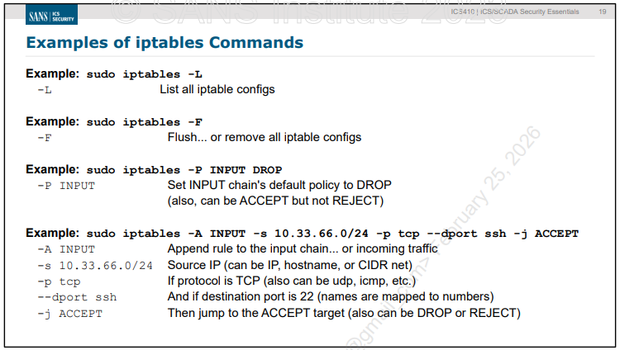
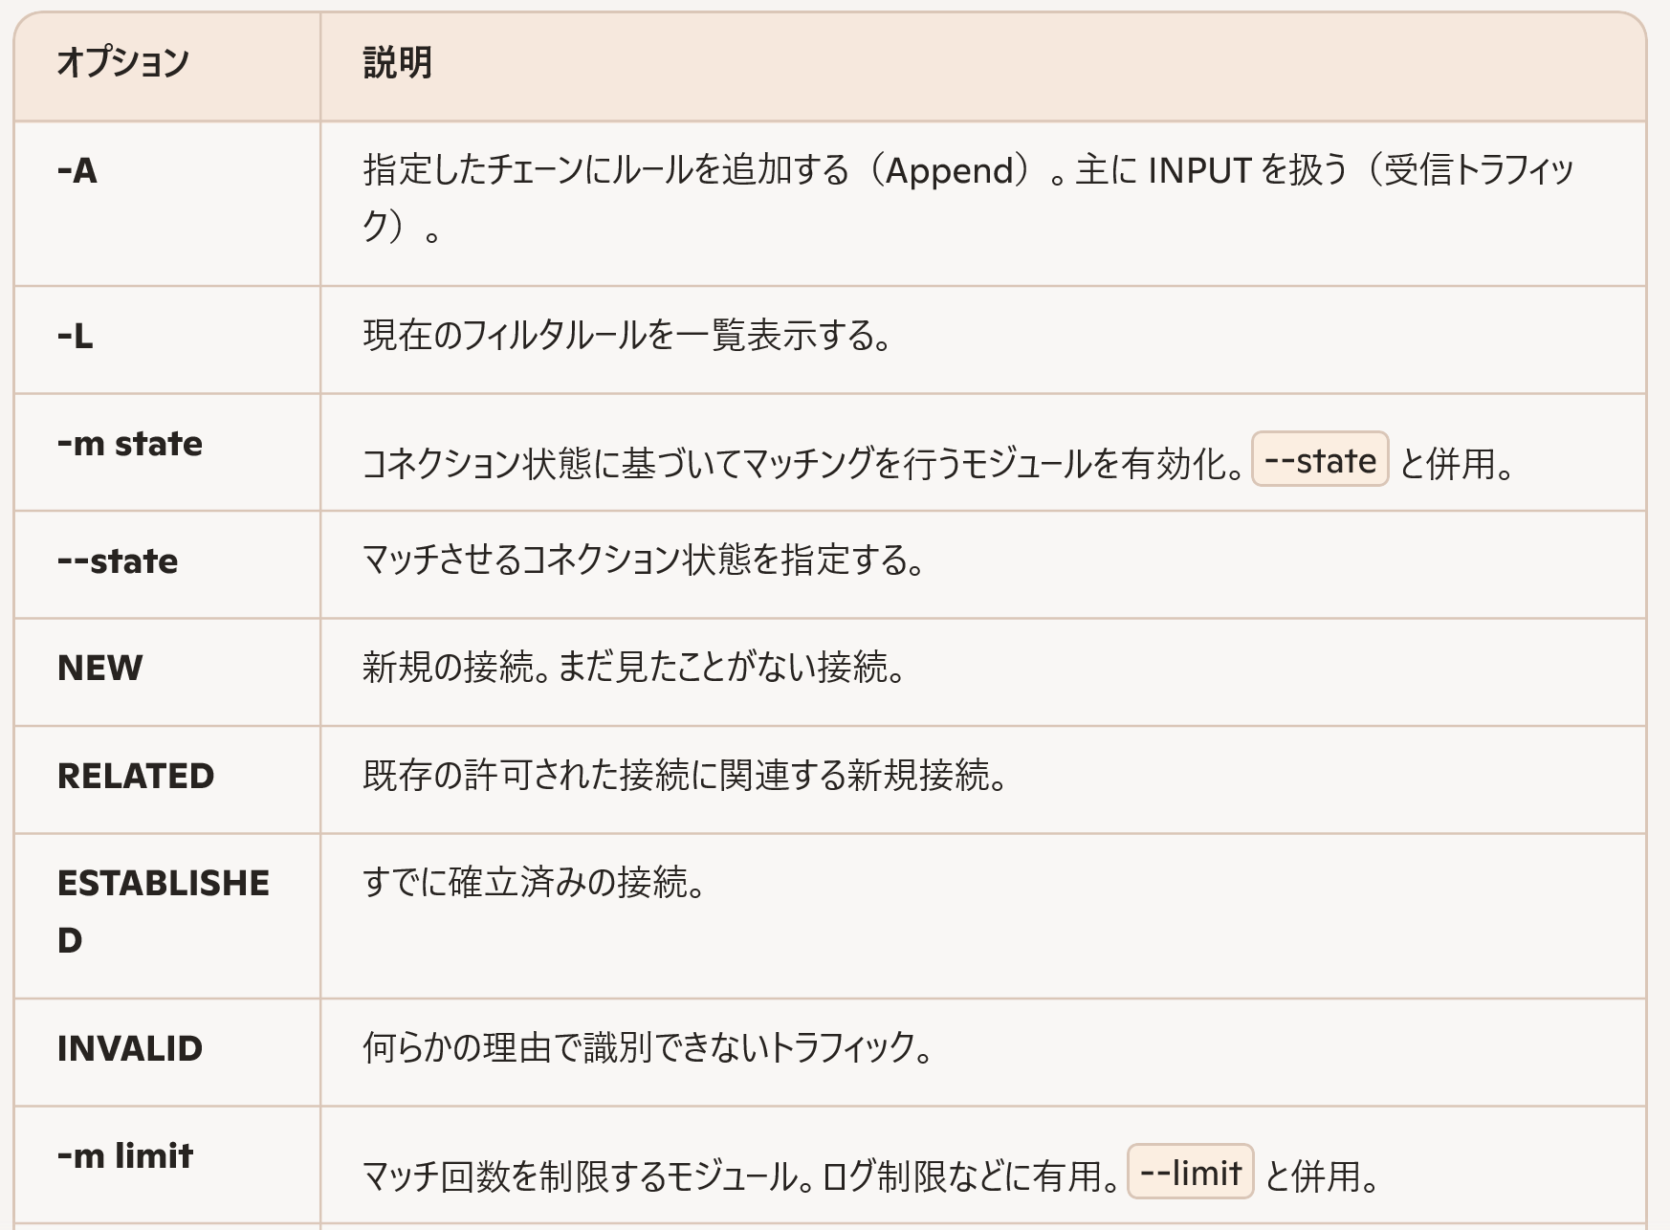
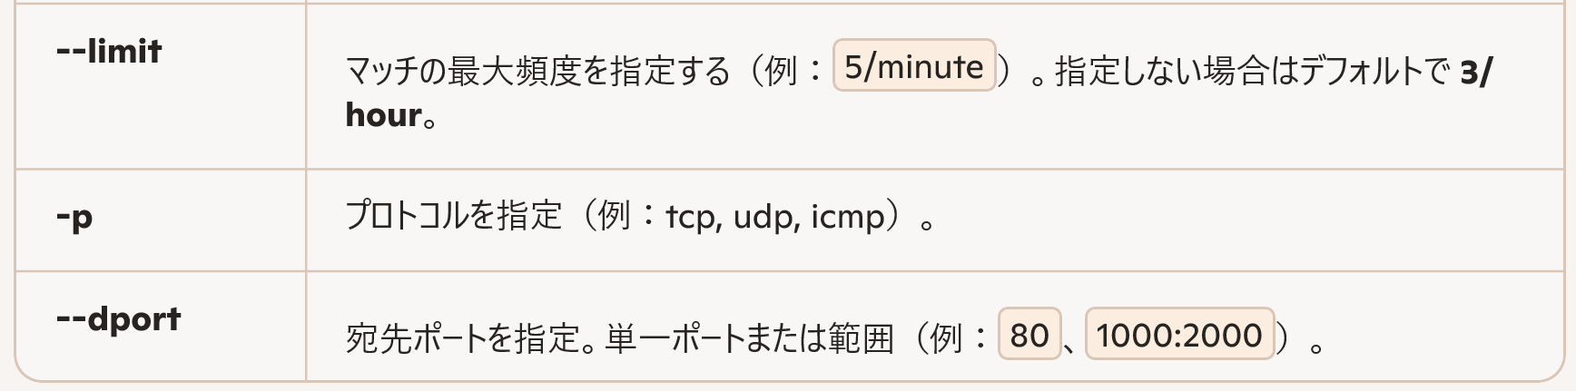

Slide 20
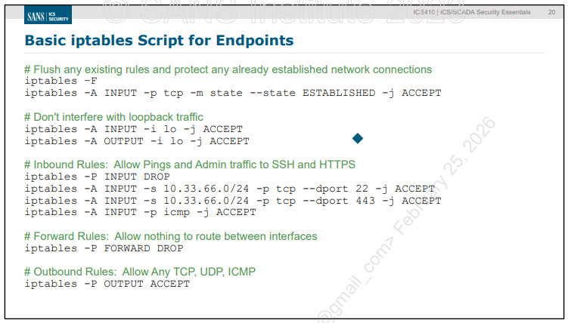
これらのルールは、個人用ノート PC のような 単純な構成のシステム では使えるかもしれませんが、
実際のアプリケーション環境では、ファイアウォールルールは もっと複雑 になります。
iptables のコマンドライン構文は強力である一方、
その複雑さがユーザーや管理者を尻込みさせ、
iptables の機能を十分に活用できない原因にもなっています。
しかし良いニュースとして、
初心者でも iptables の機能を使えるようにする GUI ツール が開発されています。
たとえば Red Hat 系のシステムでは、
「Applications → System Settings → Security Level」からアクセスできる GUI があり、
ファイアウォールの ON/OFF や、外部からアクセスを許可するサービスの選択ができます。
このスライドでは、iptables のコマンドラインがどのようなものかを示すために、
管理者サブネットからの SSH/HTTPS を許可し、
すべての TCP/UDP/ICMP のアウトバウンドを許可する
というシンプルなポリシーを構築するコマンド例が紹介されています。

Slide 21
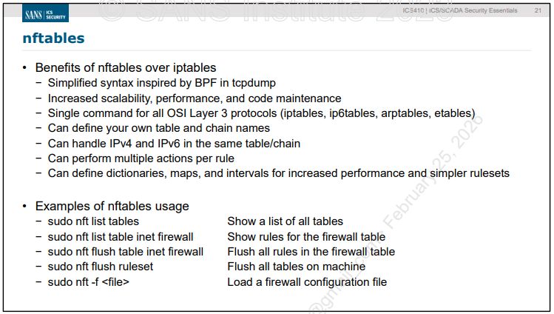
Reference:
• NetFilter wiki for nftables – https://goo.gl/hqibyT

Slide 22
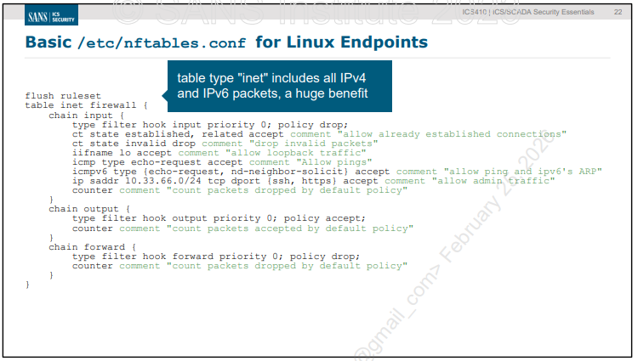
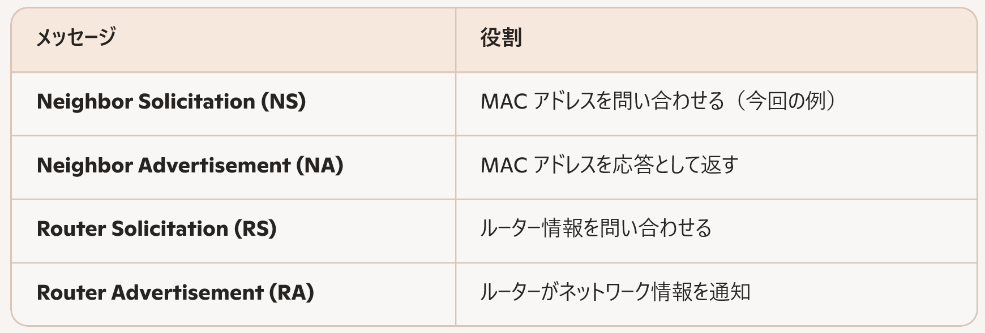
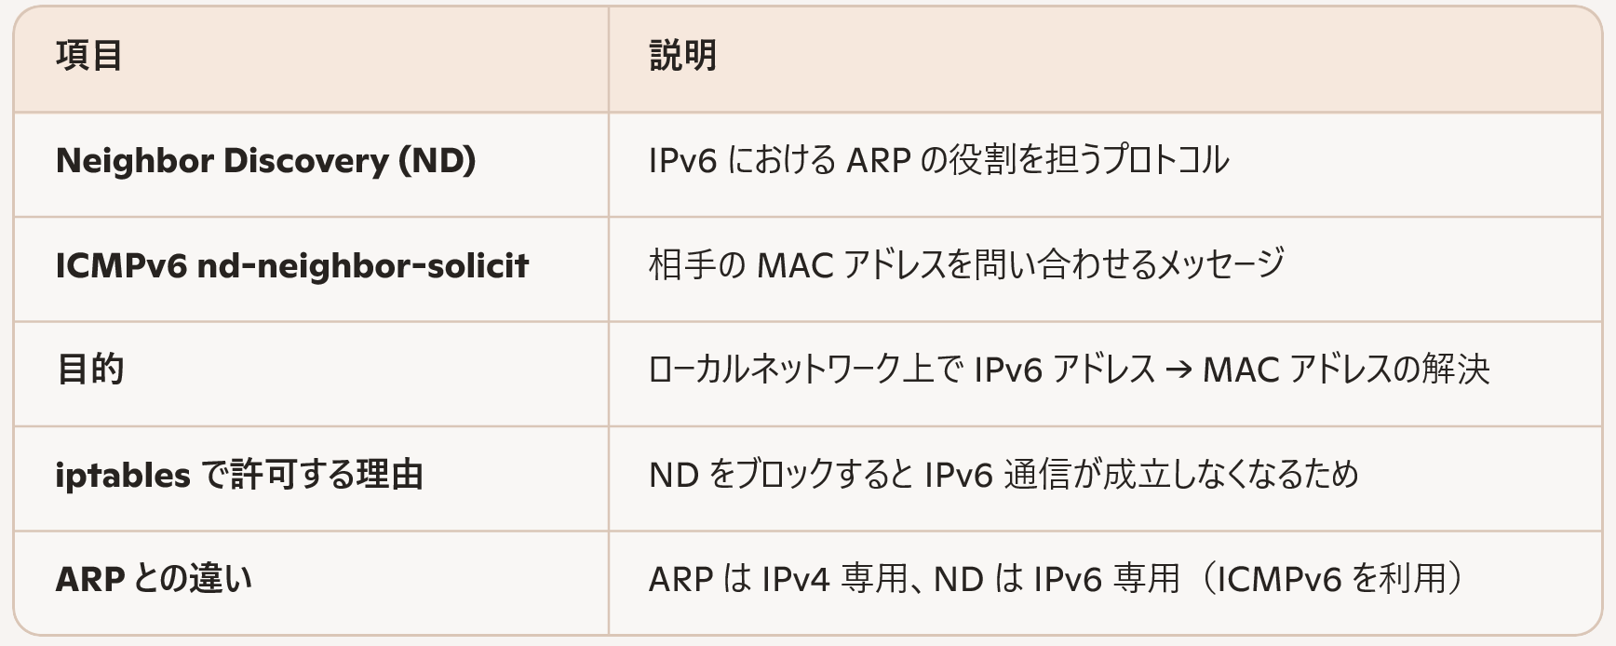
上記のルールの多くにはインラインコメントが付いているため、
ほとんどは理解できるはずです。
ただし、ICMPv6 の Neighbor Discovery（ND）プロトコル については
馴染みがないかもしれません。
ND は IPv6 における ARP と同じ役割 を果たします。
紹介されている ICMPv6 のルールの中で、nd-neighbor-solicit
メッセージを許可している部分があります。
これは、IPv6 アドレスに基づいて通信しようとしている相手の
MAC アドレスを取得するための問い合わせメッセージ です。
つまり、IPv6 ネットワーク上で正常に通信するために
必要不可欠なプロトコルを許可しているわけです。

Slide 23
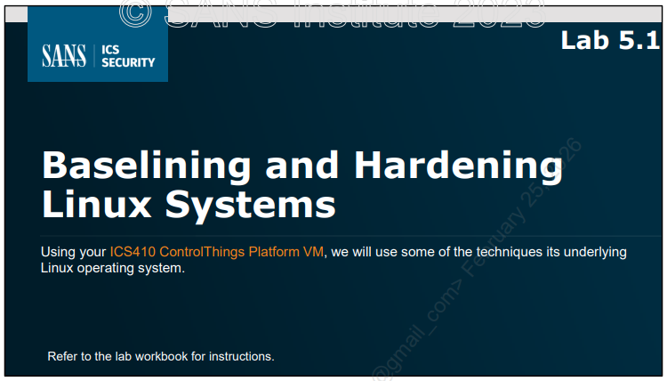
空

Slide 24
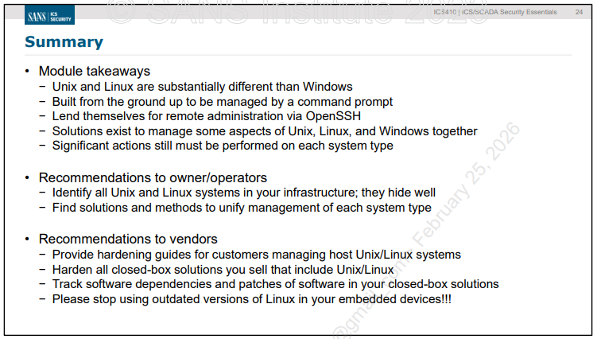
空

Slide 25
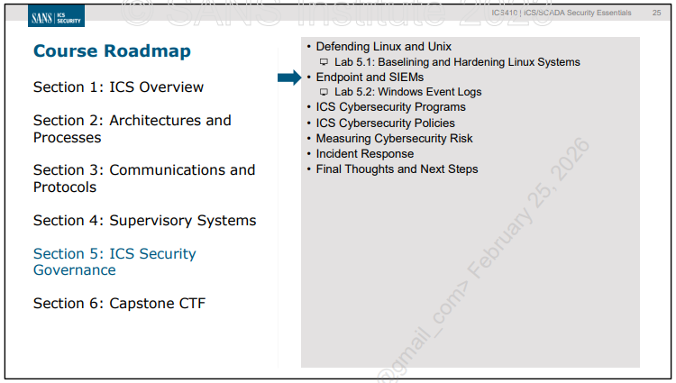
空

Slide 26
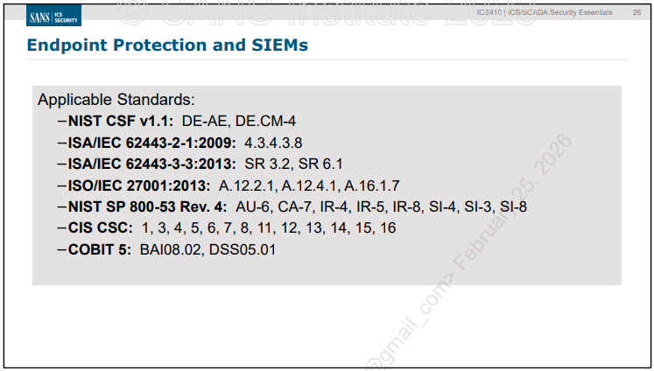
空

Slide 27
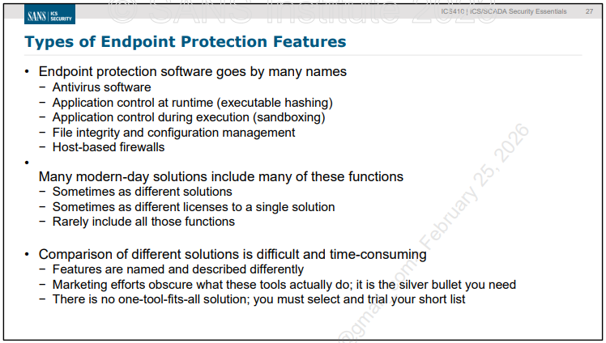
以下に、提示された エンドポイント保護（Endpoint Protection / EDR / AV）ベンダー一覧 を
表形式で整理 しました。
ICS/OT でもよく名前を見る企業が多く含まれています。
• Bitdefender • Cisco • Comodo • CrowdStrike • Cylance • Endgame • ESET • F-Secure • FireEye • Fortinet • Kaspersky Lab • Malwarebytes • McAfee • Microsoft • Palo Alto Networks • Panda Security • SentinelOne • Sophos • Symantec • Trend Micro

Slide 28
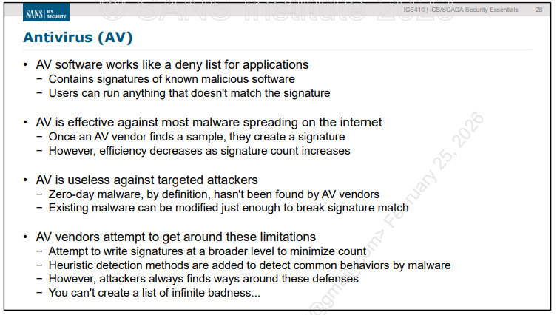
John Strand と Black Hills Information Security（BHIS）のチームは、
アンチウイルス（AV）をバイパスする手法について、
多数のウェブキャスト、ブログ記事、プレゼンテーションを公開しています。
これらは非常に有益で、時間をかけて学ぶ価値があります。
https://www.blackhillsinfosec.com/tag/anti-virus
インターネット上には、他にも数百もの同様の資料や例が存在します。
自分が使っているエンドポイント製品名と “bypass” を組み合わせて検索すると、
多くの情報が見つかるでしょう。
そして、自分の環境で実際に試してみることをおすすめします。
自分自身のセキュリティ防御をバイパスできたときは、非常に学びが大きい のですが、
そのバイパスを修正するためのリソースを確保することが難しい、という点が課題です。

Slide 29
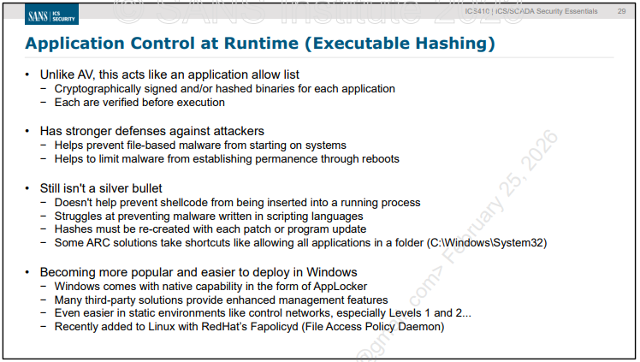
References:
• Microsoft Software Restriction Policies – https://docs.microsoft.com/en-us/previous-
versions/windows/it-pro/windows-xp/bb457006(v=technet.10)?redirectedfrom=MSDN
• Microsoft AppLocker – https://docs.microsoft.com/en-us/previous-versions/windows/it-pro/windows-server-2012-R2-and-2012/hh831440(v=ws.11)?redirectedfrom=MSDN

Slide 30
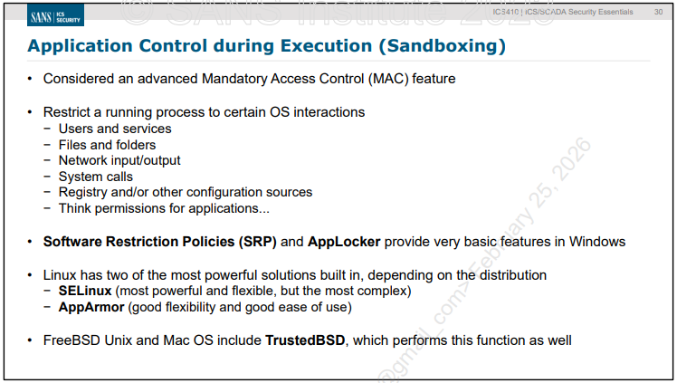
References:
• Microsoft Software Restriction Policies – https://docs.microsoft.com/en-us/previous-
versions/windows/it-pro/windows-xp/bb457006(v=technet.10)?redirectedfrom=MSDN
• Microsoft AppLocker – https://docs.microsoft.com/en-us/previous-versions/windows/it-pro/windows-
server-2012-R2-and-2012/hh831440(v=ws.11)?redirectedfrom=MSDN
• Linux Kernel Security – https://www.cyberciti.biz/tips/selinux-vs-apparmor-vs-grsecurity.html

Slide 31
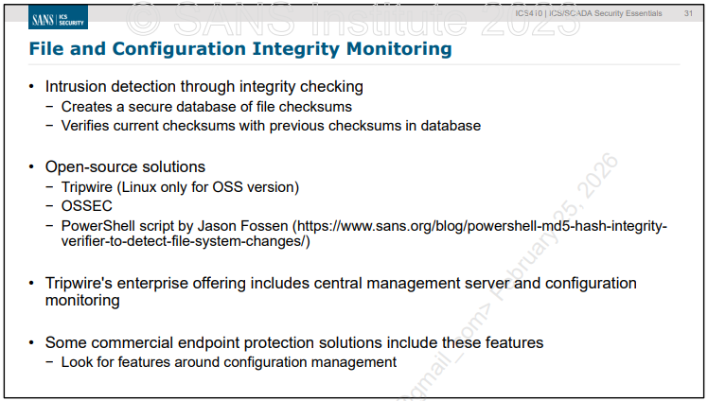
整合性チェッカー（Integrity Checker）は、
管理者がシステムの状態をチェックし、
どのファイルがいつ変更されたかをスナップショットとして把握できる
非常に有用なツールです。
Tripwire は商用版とオープンソース版が存在する整合性検査ツールで、
ファイルやディレクトリのデジタルスナップショットを作成し、
それをポータブルなデータベースとして保存します。
このデータベースは オフサイトで安全に保管 する必要があります。
インシデントが発生した場合や、
組織がシステム監査を行いたい場合、
Tripwire はスナップショット以降に発生した変更を素早く可視化し、
レスポンダーが 重要な変更点を即座に把握 できるようにします。
References:
• For more suggestions on its use – https://goo.gl/pAXn9y
• PowerShell script by Jason Fossen – https://www.sans.org/blog/powershell-md5-hash-integrity-verifier-to-detect-file-system-changes/

Slide 32
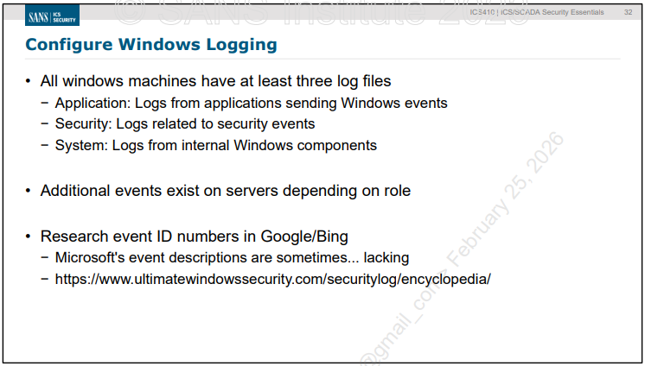
以下に、内容を 日本語訳（意訳）＋表での整理 でまとめます。
Windows のイベントログの基本構造を理解するうえで非常に重要な部分です。
日本語訳（意訳）
すべての Windows システムには、最低でも次の 3 つのイベントログが存在します：
• Application（アプリケーション）
• Security（セキュリティ）
• System（システム）
これらのログは、
［管理ツール → Event Viewer（イベントビューア）］
から閲覧できます。
もしそのマシンが ドメインコントローラー であれば、さらに次のログが追加されます：
• Directory Service
• File Replication Service
また、DNS サーバー機能をインストールしている場合は：
• DNS Server ログ
も表示されます。
イベントログの内容を調べる最も簡単な方法は、
「Windows Event ID XXXX」（XXXX はイベント ID）で検索することです。
以下のサイトも便利です：
https://www.ultimatewindowssecurity.com/securitylog/encyclopedia/
イベントログの役割
• System ログ
主に OS のトラブルシューティング用。
サービスの開始／停止／失敗、デバイスドライバの問題、
バックグラウンドメンテナンスの状態などが記録されます。
• Application ログ
アプリケーションやサードパーティ製ソフトが自由に書き込む領域。
何が記録されるかは 開発者次第 で、管理者側で制御することはほぼできません。

Slide 33
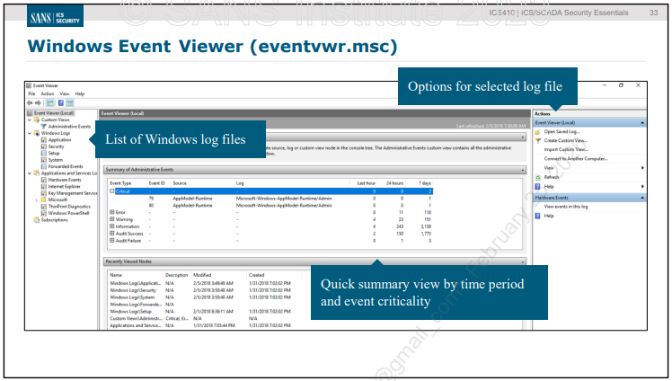
空

Slide 34
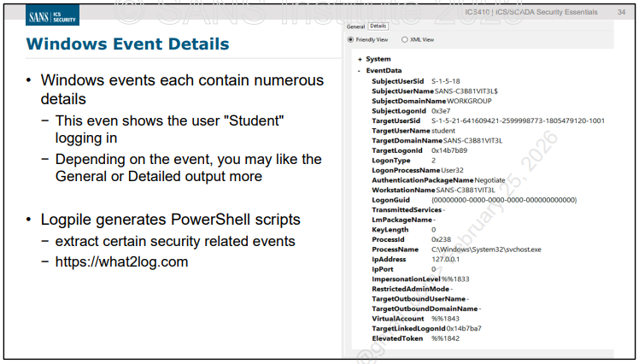
ログ内のイベントアイコンをダブルクリックすると、
そのイベントの プロパティシート（詳細画面） が表示されます。
ここでは、イベントに関する以下の情報を確認できます：
• 日付
• 時刻
• ソース（どのサービス／アプリが生成したか）
• ユーザー
• コンピューター名
• カテゴリ
• イベント ID
中央の 説明（Description）フィールド には、
数行〜数段落のテキストが表示されることがあり、
Microsoft の追加情報ページへの ハイパーリンク が含まれている場合もあります。
クリックすると、そのイベントタイプに関する詳細情報を参照できます。

Slide 35
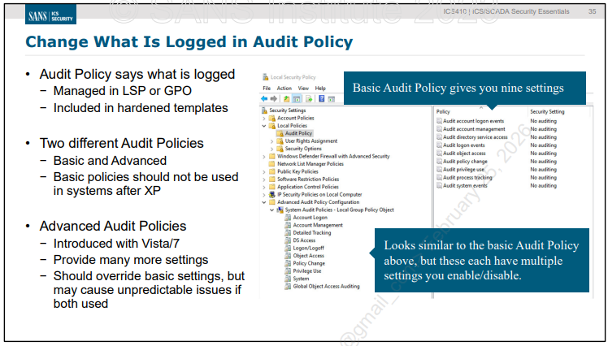
Security ログへの記録を有効にするには、
［管理ツール → ローカル セキュリティ設定 → 詳細監査ポリシー構成］
（Windows XP では ［ローカル ポリシー → 監査ポリシー］）へ移動します。
ここで、特定の種類のイベントについて
成功イベント／失敗イベント を記録するかどうかを選択できます。
ほとんどの監査ポリシー設定は、
サーバーでもワークステーションでも グループポリシー（GPO） を使って
リモートから一括設定できます。
監査ポリシーは GPO の以下にあります：
Computer Configuration → Windows Settings → Security Settings → Local Policies → Audit Policy
ドメイン全体で監査設定を統一したい場合は、
グループポリシーが最適な方法 です。
コマンドラインで監査ポリシーを管理したい場合は、
AUDITPOL.EXE を使用します。
これは Windows Vista / 2008 / 7 以降には標準で含まれています。
Vista 以降では、AUDITPOL.EXE を使って
監査ポリシーのサブカテゴリ を有効化／無効化することもできます。
現在有効になっている監査サブカテゴリを確認するには：
auditpol.exe /get /category:*

Slide 36
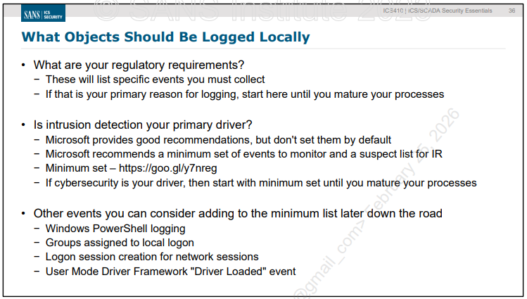
ログを集中管理し始めると、
「何を記録し、何を記録しないか」 という問題に必ず直面します。
実際のところ、すべての企業に共通する“正解”は存在しません。
• 長期間ログを保存したい
• しかしディスク容量には限りがある
• 詳細なログを残したい
• しかし処理能力やアーキテクチャのスケールが追いつかない
こうした相反する要素のバランスを取る必要があります。
最終的には、
自組織にとって何が最も重要かを明確にすることが、最適なログ設計の鍵 となります。
規制要件がある場合
まず、組織に適用される 規制要件（コンプライアンス） を確認します。
例：PCI DSS などの規制では、
• A, B, C のイベントを
• 各端末で X 日間保持し
• 中央ストレージで Y ヶ月検索可能にし
• Z 年間アーカイブ可能にする
といった具体的な要件が定められています。
ログ収集の目的がコンプライアンス遵守であるなら、
まずは規制で指定されたイベントだけを収集するところから始めるべきです。
これにより：
• システムを早く稼働させられる
• ストレージ容量の見積もりができる
• ストレージサーバーの処理能力を評価できる
といったメリットがあります。
侵入検知（セキュリティ）が目的の場合
規制要件がない場合は、
Microsoft が推奨する Windows 10 の最小監査ポリシー から始めることを強く推奨します。
Windows 10 の監査ポリシーは、
以前の Windows よりも セキュリティ重視 に設計されています。
特に Windows Event Forwarding（WEF）のドキュメントでは、
ワークステーションとして初めて、
“セキュリティ監査を前提とした推奨設定” が明確に示されています。

Slide 37
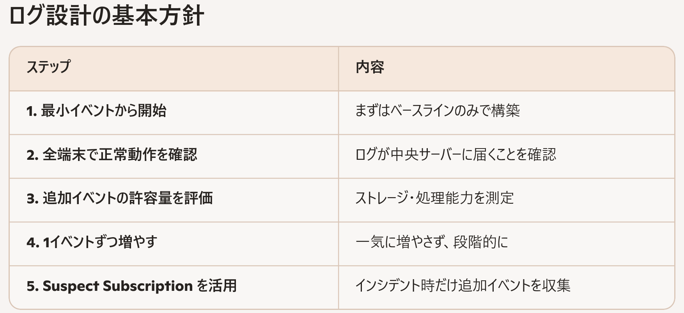
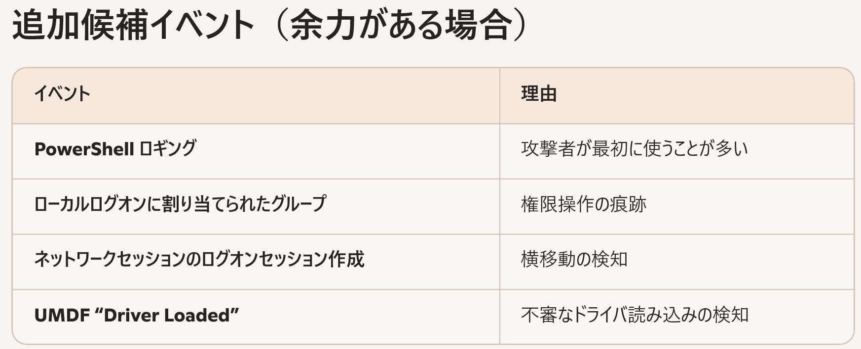
どの監査ポリシーを出発点にするにしても、
最低限のイベント収集要件は、システムが完全に構築され、全エンドポイントが中央サーバーへ正常にログ送信できるようになるまで絶対に増やさないこと
を強く推奨します。
稼働後にチューニングを開始する
ログのチューニングは終わりのない作業であり、アナリストによって求めるものも異なります。
一般的な法則は：
インシデント対応中、アナリストは必ずこう思います：
しかしイベント X を増やすと：
• ログ量が増え続ける
• 中央サーバーの負荷が上がる
• 使わないイベントが大量に生成される
といった問題が発生します。
Windows XP / 7 / 8 時代に「追加すべき」とされていたイベントの多くは、
すでに Windows 10 のベースラインに含まれています。
そのため、Windows 10 では「全企業が必ず追加すべき」イベントはほぼありません。
ただし、Windows 10 ベースラインを全端末で運用し、
さらにイベント量を増やしても耐えられる と判断できた場合、
次のイベントを追加候補として検討できます：
• PowerShell ロギング
• ローカルログオンに割り当てられたグループ
• ネットワークセッションのログオンセッション作成
• User Mode Driver Framework の “Driver Loaded” イベント
これらは、攻撃者が侵害後に最初に行う行動を把握するのに役立ちます。
なお、Windows Event Forwarding（WEF）の推奨設定に従っている場合、
これらのイベントは 各端末では収集されているが、中央サーバーに転送されていないだけ です。
Suspect Subscription を使うべき理由
Microsoft が推奨する “Suspect” という第2のイベント購読（サブスクリプション） は非常に有効です。
• 必要なときだけ
• 個別の端末に対して
• 追加のイベントを収集できる
これにより、ベースラインのイベント数を増やす必要がほぼなくなります。
先ほど挙げた 4 つのイベントを含む多くのイベントが
Suspect Subscription に含まれています。
また、Windows Server や Windows 7/8 など他バージョン向けにも：
• Baseline（基本推奨）
• Stronger Recommendation（強化推奨）
の 2 種類のリストがあり、
後者を「Suspect」相当として扱うことが推奨されています。

Slide 38
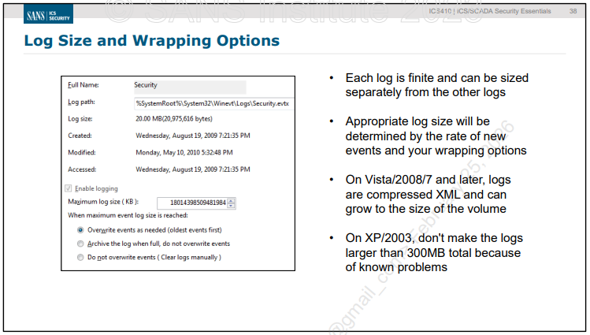
セキュリティテンプレートを使うと、イベントログの 最大サイズ や ラッピング（ローテーション）設定 を構成できます。
Windows XP / 2003 ではログは
%SystemRoot%\System32\Config
に保存されますが、
Windows Vista 以降では
%SystemRoot%\System32\Winevt\Logs\
に保存されます。
ログファイル名は用途が分かるように命名されています。
イベントログには 最大サイズ が設定されており、それ以上は成長できません。
では、最大サイズに達したらどうなるのでしょうか？
イベントログのサイズ・ローテーション設定
テンプレートを使わずに設定する場合は：
［管理ツール → Event Viewer → 任意のログを右クリック → プロパティ → 全般タブ］
から変更できます。
Windows XP / 2003 の注意点
• 各ログは最大 4,194,240 KB（約 4.2 GB） に設定可能
• しかし 絶対に設定してはいけない
• 理由：ログ全体が 300 MB を超えるとイベントが勝手に欠落する既知の問題（KB183097） がある
• そのため XP/2003 では 全ログ合計 300 MB 以下 にすべき
Windows Vista / 2008 / 7 以降
• ログは 圧縮 XML 形式
• 300 MB 問題は存在しない
• 必要なら ボリューム最大サイズ まで設定可能
ログサイズの増え方と推奨値
Windows はログの最大サイズ分の空き領域を予約しません。
ログは必要に応じて増加し、以下のどちらかに達すると停止します：
• 最大サイズ
• ディスクの空き容量が尽きる
1 MB ≒ 約 7,500 イベント を保存できます。
推奨初期値
• 各ログ 最低 50 MB から開始
• 実際のサイズは ローテーション（wrapping）要件 に依存
ログのアーカイブ方法
ログをシステムから削除して保管する方法はいくつもあります：
• オフラインストレージ（保管庫）に移動
• WORM（Write Once / Read Many）メディアを使ったアーカイブサーバーへストリーミング
• バックアップメディアに依存して古いログを保持
• ログ集約基盤で長期保存

Slide 39
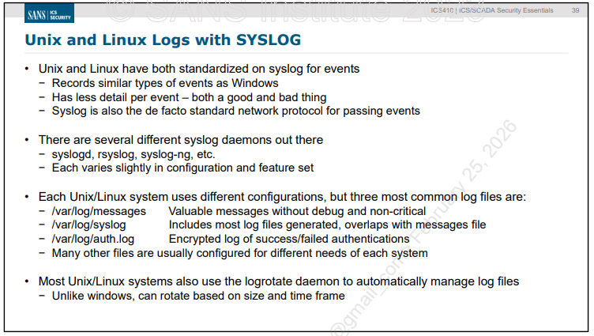
messages ログ（syslog）は、システム上で発生する主要なイベントを記録します。
管理者が特に注意すべき重要イベントとしては：
• suによる root への権限昇格の試行
• ログイン失敗（failed login attempts）
などがあります。
これらの syslog メッセージは、監視システムやアラートシステムに集約されて送信されますが、
システム名やイベント種別をそのまま外部に送ると、攻撃者に有用な情報を与えてしまう可能性があります。
そのため、ログを外部に送信する際には、
ホスト名やイベント内容を難読化（obfuscation）することを検討すべき です。

Slide 40
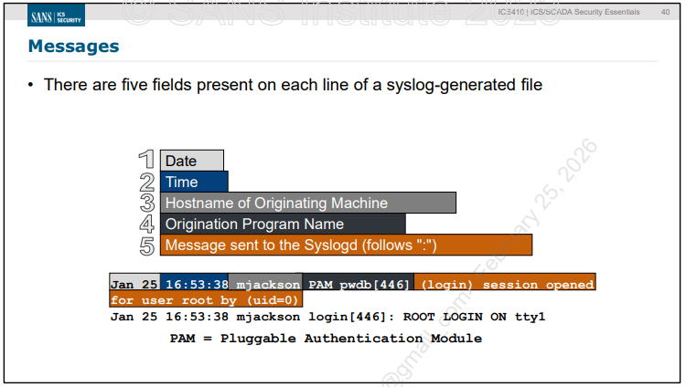
syslog によって記録されるメッセージには、次の 5 つのフィールドが含まれます：
1. Date（日時）
2. Time（時刻）
3. Hostname（ホスト名）
4. Originating program（ログを生成したプログラム）
5. Message（syslogd に渡されるメッセージ本体）

Slide 41
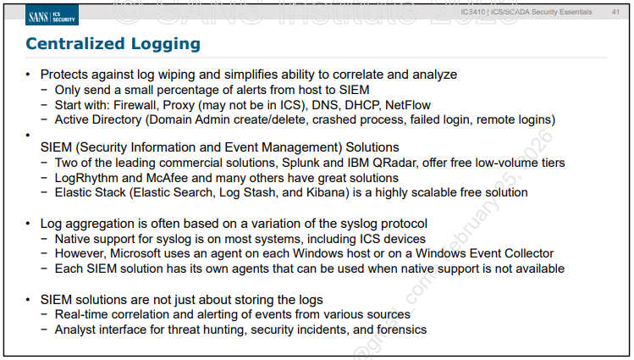
中央集約型ログの最大の利点は、
リモート攻撃者がシステムログを削除したり改ざんしたりすることを難しくできる点 です。
攻撃が発生した場合、そのログは即座に別のマシン（syslog サーバー）へ送信され、
そこで保存されます。
syslog サーバー自体が侵害されない限り、
その情報は管理者によって後から確認でき、
復旧作業にも役立ちます。
ログ量が大量に送られる場合の対策
syslog クライアントが大量のログを送信してくる場合、
唯一の防御策は 十分なディスク容量を持つ syslog サーバー を用意することです。
• 必要に応じてログローテーションを早める
• 複数パーティションに分けてログを保存し、環境全体のログが停止するリスクを分散する
syslog には、同じメッセージが繰り返された場合に
"last message repeated X times"
のようにまとめる仕組みがあります。
しかし最終的には、
悪意あるユーザーによるログ埋め攻撃（log flooding） を防ぐには：
• ファイアウォールで攻撃者をブロックする
• ログローテーションを早める
• 大容量ディスクを用意する
といった対策しかありません。
中央集約のデメリット：1 箇所に情報が集中する
中央ログサーバーには、環境内のあらゆるログが集まります。
• 多くのログは、環境の重要情報を示す手がかりになる
• 一部のログには特権情報が含まれることもある
つまり、
中央 syslog サーバーは攻撃者にとって非常に価値の高いターゲット
になります。
そのため、このサーバーは厳重に保護する必要があります。
推奨される構成：
• ログ受信サービス（syslog）以外は動かさない
• SSH は管理者の特定 IP からのみ接続許可
• 最小限のサービスのみ稼働

Slide 42
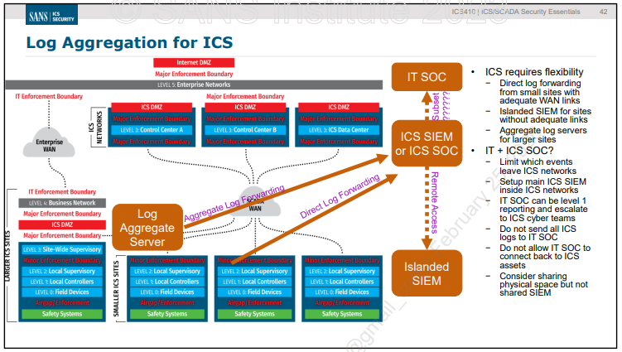
ICS 環境では、ログを 中央の場所に集約 することが重要です。
まずは 中央制御センター（Control Center） に集約し、
必要に応じて 制御ネットワーク外の場所 にもログサーバーを配置します。
これにより：
• 制御エンジニアは制御ネットワーク内部から必要なログにアクセスできる
• セキュリティ分析ツールや SOC は制御ネットワーク外からログを分析できる
ただし、制御ネットワーク外に置くログサーバーは
ビジネスネットワーク内の高セキュリティゾーンに配置 し、
侵害されるリスクを最小化する必要があります。
ICS では「異常」だけでなく“正常の欠如”も監視対象
IT 環境と同様に、まず 正常ログのベースライン を作成し、
そこからの逸脱を監視します。
しかし ICS では、
異常ログを探すだけでなく、正常ログが“出なくなる”ことも重要な兆候 です。
制御プロセスに影響を与える攻撃は：
• ログの「いつものパターン」を変化させる
• あるはずのログが突然出なくなる
といった形で現れることが多いからです。
ICS のログは本来 非常に予測可能 であり、
IT のように変動が大きい環境とは異なります。
ヒストリアン（Historian）データを SIEM に送る案
エンジニアと協力し、
ヒストリアンのデータの一部を SIEM に送信することで、
より高度な相関分析 が可能になります。
• 制御値の変化
• アラームの発生
• トレンドの異常
などをセキュリティイベントと組み合わせることで、
攻撃の兆候をより早く検知できます。

Slide 43
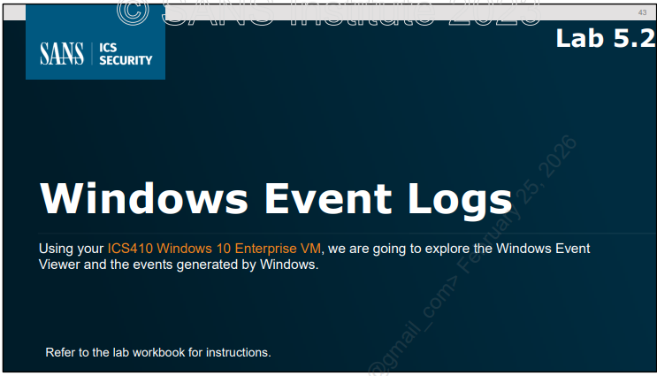
空

Slide 44
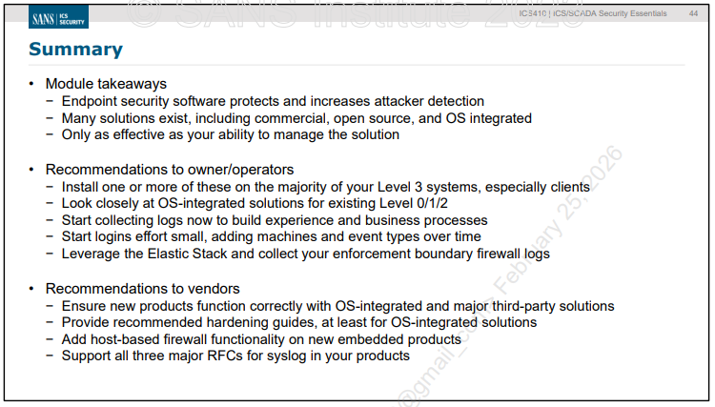
空

Slide 45
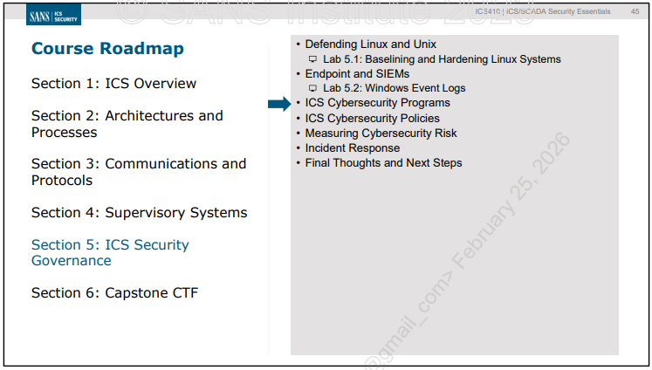
空

Slide 46

空

Slide 47


ICS サイバーセキュリティプログラムを会社で立ち上げるには、多くのステップがあります。
最初のステップは、
経営層からの支援（予算・権限）を得ること です。
次に、ICS サイバーセキュリティチームを構築 します。
数名でもチームが動き始めたら、
組織が満たすべき 規制要件 や、
組織が直面する サイバーリスク を特定し始めます。
これは簡単な作業ではなく、実際には 終わりのないプロセス です。
小さく始め、段階的に成長させる
• 小さく、自然に始める
• 一口サイズのタスクに分解する
• リスク理解を継続的に深める
これは アジャイル開発とウォーターフォール開発の違い に似ています。
数週間で達成できる小さなマイルストーン を設定し、
リスク理解が深まるにつれて、
ポリシーや手順を作成し、必要に応じて修正し、
組織内で実行していきます。
アジャイルソフトウェア開発の 12 原則（サイバーセキュリティにも適用可能）

Slide 48
Reference:
• https://en.wikipedia.org/wiki/Agile_software_development

Slide 49

ICS セキュリティには、複数の対策を階層的に組み合わせた 包括的で統合的なアプローチ が必要です。
単一のセキュリティ対策だけで組織や制御システムを守ることはできません。
なぜなら、どんな対策でも バイパスされる可能性があり、攻撃を見逃す可能性がある からです。
たとえば大統領を守る場合を考えると、
多くの人員・仕組み・システムが重層的に配置されており、
どれか 1 つが失敗しても他が補完するようになっています。
同じ考え方を、あなたのネットワークや重要資産にも適用する必要があります。
ICS セキュリティに「銀の弾丸（万能の解決策）」は存在しません。
複数の対策を組み合わせ、互いに補完し合うように配置する必要があります。
例として：
• 予防的対策（Preventive）：ファイアウォール
• 検知的対策（Detective）：IDS（侵入検知システム）
• 抑止的対策（Deterrent）：施設入口の警備員
などがあります。
どれか 1 つが失敗しても、他の対策が攻撃を検知したり、
攻撃中に気づいて被害を最小化することができます。

Slide 50

Reference:
• https://www.nist.gov/cyberframework

Slide 51


Identify（識別）
組織が保有する システム・資産・データ・能力に対するサイバーリスクを理解し、管理するための基盤を作る。
ビジネスの背景、重要機能を支えるリソース、関連するリスクを理解することで、
組織はリスク管理戦略に沿って優先順位をつけられる。
主なカテゴリ例：
• 資産管理
• ビジネス環境
• ガバナンス
• リスク評価
• リスク管理戦略
Protect（防御）
重要インフラサービスを安全に提供するための 適切な保護策を実装する。
潜在的なサイバー攻撃の影響を抑制・限定する役割を持つ。
主なカテゴリ例：
• ID 管理とアクセス制御
• セキュリティ教育・訓練
• データ保護
• 情報保護プロセスと手順
• 保守
• 保護技術
Detect（検知）
サイバーセキュリティイベントの発生を 迅速に識別するための活動を実装する。
攻撃を早期に発見することが目的。
主なカテゴリ例：
• 異常とイベント
• 継続的監視
• 検知プロセス
Respond（対応）
検知されたサイバーセキュリティインシデントに対して 適切な行動を取るための活動を実装する。
インシデントの影響を封じ込めることが目的。
主なカテゴリ例：
• 対応計画
• コミュニケーション
• 分析
• 緩和（Mitigation）
• 改善
Recover（復旧）
インシデントによって損なわれた 能力やサービスを回復し、レジリエンスを維持するための活動を実装する。
通常運用への迅速な復帰を支援する。
主なカテゴリ例：
• 復旧計画
• 改善
• コミュニケーション

Slide 52
Recover（復旧）機能のアウトカムカテゴリは「Recovery Planning」「Improvements」「Communications」
Reference:
• https://www.nist.gov/cyberframework

Slide 53


NIST CSF – Identify（識別）カテゴリの日本語訳と解説
1. Asset Management（ID.AM）資産管理
組織のビジネス目的を支える データ、要員、デバイス、システム、施設 を
その重要度に応じて識別し、管理する。
• 何が重要資産か
• どこにあるか
• 誰が使うか
• どのように保護すべきか
といった基礎情報を整備する領域。
2. Business Environment（ID.BE）ビジネス環境
組織の 使命、目的、ステークホルダー、活動内容 を理解し、優先順位をつける。
この情報は、サイバーセキュリティの役割・責任・リスク判断に直接影響する。
• 組織の目的は何か
• どの業務が最重要か
• ICS/OT ではどのプロセスが止められないか
といった“ビジネス文脈”を理解する領域。
3. Governance（ID.GV）ガバナンス
組織の 規制・法的要件・リスク・環境・運用要件 を管理・監視するための
ポリシー、手順、プロセスを整備する。
• セキュリティポリシー
• ICS/OT の運用手順
• 法規制（例：NERC CIP、IEC 62443）
• リスク管理プロセス
などを含む“組織のルール作り”の領域。
4. Risk Assessment（ID.RA）リスク評価
組織の運用（ミッション、機能、評判など）、資産、個人に対する
サイバーセキュリティリスクを理解する。
• 脅威は何か
• 脆弱性はどこにあるか
• ICS プロセスにどんな影響が出るか
といったリスク分析を行う領域。
5. Risk Management Strategy（ID.RM）リスク管理戦略
組織の 優先順位、制約、リスク許容度、前提条件 を定義し、
運用上のリスク判断を支える。
• どこまでリスクを許容するか
• どこに投資するか
• ICS の停止許容時間はどれくらいか
といった“リスクの方針”を決める領域。
6. Supply Chain Risk Management（ID.SC）サプライチェーンリスク管理
サプライチェーンに関する リスク判断の基準（優先度、制約、許容度、前提条件） を定め、
リスクを識別・評価・管理するプロセスを確立・実装する。
• ベンダーの信頼性
• ICS 機器のライフサイクル
• アップデート供給元の安全性
• サードパーティのリスク管理
などを扱う領域。

Slide 54


NIST CSF – Protect（防御）カテゴリの日本語訳と解説
**1. Identity Management, Authentication and Access Control（PR.AC）
ID 管理・認証・アクセス制御**
物理・論理資産および関連施設へのアクセスを、
認可されたユーザー・プロセス・デバイスのみに制限し、
不正アクセスのリスクに応じて管理する。
ICS では特に：
• 制御室への物理アクセス
• PLC/HMI への論理アクセス
• アカウント管理（共有アカウント禁止など）
• 多要素認証（MFA）
が重要になります。
**2. Awareness and Training（PR.AT）
セキュリティ意識向上と訓練**
組織の要員やパートナーに対し、
サイバーセキュリティ教育を提供し、
ポリシーや手順に沿って職務を遂行できるよう訓練する。
ICS では：
• OT エンジニア向けのサイバー教育
• フィッシング対策
• ICS 特有の脅威（Stuxnet、TRITON など）の理解
が含まれます。
**3. Data Security（PR.DS）
データセキュリティ**
情報や記録（データ）を、
機密性・完全性・可用性（CIA）を守るために
組織のリスク戦略に基づいて管理する。
ICS では：
• 設定ファイル（PLC ロジック、HMI 設定）の保護
• Historian データの保全
• バックアップの整備
が特に重要です。
**4. Information Protection Processes and Procedures（PR.IP）
情報保護プロセスと手順**
情報システムと資産を保護するための
セキュリティポリシー、プロセス、手順 を維持し、運用する。
内容には：
• 目的・範囲
• 役割・責任
• 管理者のコミットメント
• 組織間の調整
などが含まれます。
ICS では：
• 変更管理（MOC）
• パッチ管理
• 構成管理（CMDB）
が特に重要です。
**5. Maintenance（PR.MA）
保守**
ICS や情報システムの 保守・修理を
ポリシーと手順に従って実施する。
ICS では：
• ベンダーのリモート保守の管理
• 物理的な機器交換手順
• 保守作業のログ記録
などが含まれます。
**6. Protective Technology（PR.PT）
保護技術**
システムと資産のセキュリティとレジリエンスを確保するため、
技術的なセキュリティソリューションを管理する。
ICS では：
• ファイアウォール
• IDS/IPS
• アプリケーションホワイトリスト
• ネットワーク分離（セル/ゾーンモデル）
などが該当します。

Slide 55


NIST CSF – Detect（検知）カテゴリの日本語訳と解説
**1. Anomalies and Events（DE.AE）
異常とイベント**
異常な活動をタイムリーに検知し、その潜在的影響を理解する。
ポイント：
- 通常とは異なる挙動を検知する
- そのイベントがどの程度の影響を持つかを把握する
- ICS では「正常の欠如」も異常として扱う（周期ログが止まるなど）
ICS では特に：
- PLC のスキャン周期の乱れ
- HMI からの異常コマンド
- ネットワークトラフィックの急増
- 不審なログオン
などが該当します。
**2. Security Continuous Monitoring（DE.CM）
継続的監視**
情報システムと資産を 定期的または継続的に監視 し、
サイバーセキュリティイベントを識別し、
保護対策が有効に機能しているかを確認する。
ポイント：
- ログ監視
- ネットワーク監視
- エンドポイント監視
- アラートの継続的評価
ICS では：
- Historian の値の変化
- OT ネットワークのトラフィック監視（Zeek、Suricata）
- Windows イベントログ（WEF）
- Sysmon の継続監視
などが重要です。
**3. Detection Processes（DE.DP）
検知プロセス**
異常イベントを タイムリーかつ適切に把握するための
検知プロセスと手順を維持し、定期的にテストする。
ポイント：
- 検知ルールの整備
- SIEM のアラートチューニング
- 手順書の更新
- 検知能力の定期テスト（演習）
ICS では：
- OT 特有のアラート（例：PLC ロジック変更）
- 変更管理（MOC）と検知の連動
- Red/Blue Team 演習による検証
が特に重要です。

Slide 56


NIST CSF – Respond（対応）カテゴリの日本語訳と解説
**1. Response Planning（RS.RP）
対応計画**
検知されたサイバーセキュリティイベントに対して、
迅速に対応できるよう、対応プロセスと手順を実行・維持する。
ポイント：
• インシデント対応計画（IRP）の整備
• ICS/OT 特有の手順（緊急停止、手動運転切替など）
• 役割と責任の明確化
ICS では、安全性（Safety）と可用性（Availability） を最優先にした計画が必須です。
**2. Communications（RS.CO）
コミュニケーション**
対応活動を、必要に応じて 内部・外部の関係者と調整 する。
必要であれば、法執行機関など外部支援も含む。
ポイント：
• OT/IT/経営層の連携
• ICS ベンダーとの連絡
• 規制当局への報告
• インシデント中の情報共有ルール
ICS では、現場（フィールド）と制御室の連携 が特に重要です。
**3. Analysis（RS.AN）
分析**
適切な対応を行い、復旧活動を支援するために
インシデントの分析を実施する。
ポイント：
• 影響範囲の特定
• 攻撃経路の分析
• ICS プロセスへの影響評価
• ログ・パケット・ヒストリアンデータの分析
ICS では、プロセス異常とサイバー異常の両方を分析 する必要があります。
**4. Mitigation（RS.MI）
緩和**
イベントの拡大を防ぎ、影響を軽減し、
インシデントを根絶するための活動を実施する。
ポイント：
• 感染端末の隔離
• 不正トラフィックの遮断
• 悪意あるコードの除去
• ICS プロセスの安定化
ICS では、停止できないシステムを止めずに緩和する という難しさがあります。
**5. Improvements（RS.IM）
改善**
現在および過去の検知・対応活動から得た教訓を取り入れ、
組織の対応能力を継続的に改善する。
ポイント：
• 事後レビュー（Post-Incident Review）
• 手順書の更新
• 検知ルールの改善
• トレーニングの強化
ICS では、運用手順（SOP）と安全手順（Safety Procedures）への反映 が重要です。

Slide 57


NIST CSF – Recover（復旧）カテゴリの日本語訳と解説
**1. Recovery Planning（RC.RP）
復旧計画**
サイバーセキュリティイベントによって影響を受けた
システムや資産を迅速に復旧するためのプロセスと手順を
実行し、維持する。
ポイント：
- 復旧手順（システム再構築、設定復元、プロセス再開）の整備
- ICS/OT では「安全に復旧できるか」が最重要
- バックアップとリストアの定期テスト
- 代替運転（手動運転など）の準備
ICS では、安全性（Safety）と可用性（Availability）を両立した復旧計画 が必須です。
**2. Improvements（RC.IM）
改善**
復旧計画や復旧プロセスを、
過去のインシデントや演習から得た教訓を取り入れて改善する。
ポイント：
- 事後レビュー（Post-Incident Review）
- 復旧手順の更新
- バックアップ戦略の見直し
- ICS ベンダーとの連携改善
ICS では、復旧後のプロセス安定性 を重視した改善が必要です。
**3. Communications（RC.CO）
コミュニケーション**
復旧活動を、
内部および外部の関係者と調整しながら進める。
外部には、調整センター、ISP、攻撃元システムの所有者、被害者、CSIRT、ベンダーなどが含まれる。
ポイント：
- OT/IT/経営層の連携
- ICS ベンダーとの技術調整
- 規制当局への報告
- 他組織の CSIRT との情報共有
ICS では、現場（フィールド）・制御室・本社の三者連携 が特に重要です。

Slide 58

NIST CSF：Implementation Tiers（実装ティア）の分かりやすい説明
Implementation Tiers（ティア） は、
「組織がサイバーセキュリティリスクをどう捉え、どの程度の仕組みで管理しているか」
を示すためのレベル分けです。
ティアは Tier 1（部分的）〜 Tier 4（適応的） の4段階で、
数字が大きいほど リスク管理が体系的で高度 になります。
ティアは「成熟度そのもの」を表すわけではなく、
組織がどの程度リスク管理をビジネスに統合できているか を示す指標です。
ティアが示すもの
ティアは次のような観点を反映します：
- 組織のリスク管理プロセスがどれだけ整備されているか
- ビジネスニーズに基づいてリスク管理が行われているか
- プライバシーや市民の権利への配慮が組み込まれているか
- サイバーリスクへの対応が組織全体のリスク管理に統合されているか
ティアを決めるときに考慮する要素
組織がどのティアに属するか、またはどのティアを目指すかは、次のような要素で判断します：
- 現在のリスク管理のやり方
- 脅威環境（攻撃者のレベル、業界の状況）
- 法規制やコンプライアンス要件
- 情報共有の仕組み（ISAC/ISAO など）
- ビジネス・ミッションの目的
- サプライチェーンのセキュリティ要件
- 組織の制約（予算、人員、技術など）
組織は 自社の目標に合い、実現可能で、重要資産のリスクを許容範囲まで下げられるティア を選ぶべきです。
ティアは「成熟度レベル」ではない
Tier 1 の組織が「悪い」わけではありません。
ティアは 組織がどのようにリスク管理を行うべきかを判断するための道具 です。
- 必要なら Tier 2 以上を目指すことが推奨される
- ただし、ティアを上げること自体が目的ではない
- コストと効果を比較し、合理的にリスクを下げられる場合にのみ上位ティアを目指す
最終的に重要なのは ティアではなく、Target Profile（目標プロファイル）で定義した成果を達成できているか です。

Slide 59
とはいえ、どのティア（Tier）を選ぶか、どのティアに分類されるかは、
Framework Profile（フレームワーク・プロファイル）にも自然と影響します。
ビジネス部門やプロセス部門の管理者が推奨し、
経営層が承認したティアは、
組織がサイバーセキュリティリスクをどのように扱うかの“全体方針”を決める基準 になります。
そのティアは、次のような場面に影響します：
- Target Profile（目標プロファイル）で何を優先するか
- どのギャップ（不足点）を先に埋めるべきかの判断
- 改善の進捗をどう評価するか
つまり、ティアの選択は単なるラベルではなく、
組織全体のリスク管理の方向性と優先順位を決める重要な要素 ということです。
さらに噛み砕くと
- ティアは「うちはどれくらい本気でリスク管理するか」を示す旗印
- 経営層が承認したティアは、組織全体の“セキュリティの姿勢”を決める
- その姿勢が、目標プロファイルの優先順位や改善計画に影響する

Slide 60

これまで説明してきたステップは、
NIST CSF を使って ICS サイバーセキュリティプログラムを新しく作る、
または既存のプログラムを改善するための流れ を示したものです。
大切なのは、小さく始めて、少しずつ改善していくこと。
多くの組織は、
- 人手不足
- 予算不足
- 兼任が多い
といった状況で動いています。
そんな中で 一度に全部やろうとするのが最悪のパターン です。
その結果、計画ばかりが増えて、実行がほとんど進まない、という状況になりがちです。
あなたのプログラムの目的は、
システムをより安全にすること です。
もちろん計画は必要ですが、
計画だけではシステムは1ミリも安全になりません。
実際に手を動かし、改善を積み重ねていくことが本当の防御につながります。
さらに噛み砕くと
- ICS セキュリティは「一気に完成させるもの」ではなく「育てるもの」
- 小さな改善を積み重ねる方が、結果的に強いプログラムになる
- 計画だけして満足するのではなく、必ず実行まで落とし込む
- 人手も予算も限られている前提で、現実的に進めることが重要

Slide 61

空

Slide 62

空

Slide 63

空

Slide 64

例として示されている組織の実装図を見ると、
ポリシー（方針）は組織の最上位レベルと結びついており、
経営層が各部門に対して共通の基準（スタンダード）を適用している ことが分かります。
一方で、
ガイドライン（指針）や手順書（プロシージャ）は、
実際に作業を行う現場レベルの担当者が実装するもの です。
これから、
それぞれの文書がどんな役割を持ち、なぜ必要なのか
を詳しく説明していきます。

Slide 65

必要なポリシーが存在しない場合や、内容が古くなっている場合は、
新しく作成するか、更新して承認を得る ことが重要です。
フレームワークを確立する最後のステップは、
重要なポリシーを評価（レビュー）すること です。
たとえ自分で書いたばかりのポリシーで「正しい」と思っていても、
必ずチェックを受けるべき です。
自分のミスは自分ではほとんど見つけられないからです。
他の人にポリシー内容を確認してもらうときは、
次のような「基本要素」が含まれているかをチェックしてもらうと良いでしょう。
ポリシーに含めるべき基本要素（分かりやすい説明）
1. Purpose（目的）
ポリシーを作る理由や、達成したい目標を明確にする部分。
通常は文書の冒頭に書かれます。
2. Related documents（関連文書 / 参照文献）
上位ポリシーや関連する標準、ガイドラインなどを示す部分。
「References」と書かれることも多いです。
3. Cancellation（廃止・置き換え）
新しいポリシーが、古いポリシーを置き換える場合に記載します。
どの文書が無効になったのかを明確にします。
4. Background（背景）※任意
なぜこのポリシーが必要なのか、
背景情報や歴史的経緯を補足する部分。
必須ではありませんが、理解を助けます。
5. Scope（適用範囲）
このポリシーが 誰に、何に適用されるのか を明確にします。
例：
- 組織全体か
- 特定部門だけか
- 外部委託業者にも適用するのか
ICS/OT では「現場作業員」「ベンダー」「保守会社」など範囲が広がりがちなので特に重要です。
6. Policy statement（ポリシー本文）
実際に 何をすべきか、どんな原則に従うべきか を記述する最重要部分。
- 組織として望ましい行動
- 守るべきルール
- 判断基準
- 実施すべき行動
などを明確にします。
ここが曖昧だと、現場が迷い、統一した運用ができなくなります。

Slide 66

家族旅行を例にすると、
ポリシー（方針） は「家族がどこへ行くのか」という“目的地”を示します。
スタンダード（基準） は「いつその場所に着くのか、そこで何をするのか」という“計画の枠組み”を示します。
ガイドライン（指針） は「その地域でおすすめの過ごし方や、やってみると良いこと」といった“提案”です。
手順書（プロシージャ） は「その場所へ行くための具体的な道順」のように、
実際にどうやって行動するかを ステップごとに示すもの です。

Slide 67

ポリシーをチェックする良い方法として、
SMART（具体的・測定可能・達成可能・関連性・期限） の考え方を使うと効果的です。
SMART 目標を作るのと同じように、SMART なポリシーは実行性が高くなります。
ポリシーは“詳細を書くものではない”
ポリシーは 誰が、何をしなければならないか を示す高レベルの文書です。
具体的な手順（ステップバイステップ）は書きません。
- ポリシー：誰が、何をする必要があるか
- 手順書（Procedure）：どうやって実行するか
例：
- ポリシー：「全ユーザーは 90 日ごとにパスワードを変更しなければならない」
- 手順書：「Windows でパスワードを変更する方法」「Linux での変更手順」
一般的に、手順書は頻繁に更新できるが、ポリシーは慎重に更新する必要がある という違いがあります。
ポリシーの種類と役割
1. Program Policy（プログラムポリシー）
- 組織全体のセキュリティの“基本方針”を示す最上位のポリシー
- 他のポリシーを作る際の方向性や責任者を定める
- ISO、QS、BS、AS などの業界標準への準拠方針もここに含まれる
ICS/OT で言えば、
「OT ネットワークは安全性と可用性を最優先とする」
といった大方針がこれにあたります。
2. Issue-specific Policy（課題別ポリシー）
- 組織内の特定のテーマに対するポリシー
- 例：パスワード管理、インターネット利用、メール利用、リモートアクセスなど
- Program Policy より狭いが、System-specific より広い範囲を扱う
ICS では、
「ベンダーのリモート保守は VPN + MFA を必須とする」
などが該当します。
3. System-specific Policy（システム固有ポリシー）
- 特定のシステムごとに必要なポリシー
- 例：SCADA システム、PLC、HMI、Historian など
- 1 つのポリシーで全システムをカバーできない場合に作成する
ICS では、
「PLC のロジック変更は 2 名承認を必須とする」
といった内容が典型です。
ポリシーのレビューで確認すべきこと
ポリシーを読んでいて矛盾や不備を見つけたら、必ずメモして修正します。
ポリシーは 正確でなければ意味がありません。
確認すべきポイント：
- 内容に矛盾がないか
- 他のポリシーと衝突していないか
- 最新の脅威やインシデントから学んだ教訓が反映されているか
- 定期的に見直す仕組みがあるか
セキュリティポリシーは 定期的にレビューし、最新化することが必須 です。

Slide 68

ICS セキュリティポリシーを作るときに最初にやるべきことは、
IT 部門がすでに持っている IT セキュリティポリシーを確認すること です。
ICS セキュリティチームがやってはいけないのは、
会社の正式な IT セキュリティポリシーの“例外扱い”になること です。
ICS は例外ではありません。
ただ、IT とは違う制約や要件があるだけ です。
IT ポリシーをそのまま使い、ICS 用に調整する
- まずは IT セキュリティポリシーを“コピー”する
- ICS に合わせて スコープ（適用範囲）だけ調整する
- できる限り IT ポリシーに近い形を維持する
こうすることで：
- 会社全体でのポリシー更新が簡単になる
- 「ICS だけ特別扱いなのか」という反発を減らせる
- IT と ICS のポリシーが矛盾しにくくなる
IT と経営層と協力しながら、
IT ポリシーと ICS ポリシーのスコープを調整する のが理想です。
ICS の場合、特に ネットワーク（レイヤー3以下）に関する部分 が IT と異なるため、
そこを中心にスコープを変えていきます。
最終的には：
- 最上位のポリシー（Program Policy）は IT と ICS の両方をカバー
- 中位・下位のポリシーで IT と ICS が分岐していく
という構造が望ましい形になります。
ICS ポリシーは“IT 技術ベース”で作るのが基本
ICS 向けのポリシーをゼロから作る場合、
参考にできるテンプレートや資料は多くありますが、
それらはほとんど IT 向けのポリシー です。
しかし、それで問題ありません。
なぜなら：
- ICS が脆弱な理由の多くは IT 技術をベースにしているから
- ICS を守るための対策も IT セキュリティ技術が中心
- そのため ICS ポリシーの大部分は IT ポリシーを ICS 用に調整したもの で十分
テンプレートは、
- ポリシー作成の出発点として
- 既存ポリシーのギャップ分析の材料として
非常に役に立ちます。

Slide 69

ISO 27001 が要求する文書（ICS 向けに分かりやすく解説）
◆ Policies（ポリシー：組織の方針）
1. ISMS の適用範囲（4.3）
情報セキュリティマネジメントシステムが どこまでを対象にするか を定義する文書。
ICS では「OT ネットワークのどこまで含むか」が重要。
2. 情報セキュリティ方針と目標（5.2 / 6.2）
組織としてのセキュリティの大方針と、達成すべき目標を定める。
ICS では「安全性（Safety）と可用性（Availability）を最優先」といった内容が入る。
3. リスクアセスメントとリスク対応の方法論（6.1.2）
リスクをどう評価し、どう対処するかの“やり方”を定義する文書。
4. 適用宣言書（Statement of Applicability, SoA）（6.1.3 d）
ISO 27001 の管理策のうち、
どれを採用し、どれを採用しないか を明確にする文書。
ICS では OT 特有の理由で「適用しない」項目も出てくる。
5. セキュリティの役割と責任の定義（A.7.1.2 / A.13.2.4）
誰が何を担当するかを明確にする。
ICS では OT エンジニア、ベンダー、IT、SOC など役割が多いので特に重要。
6. 資産の適切な利用（A.8.1.3）
機器やデータをどう扱うべきかのルール。
例：USB 使用禁止、HMI の利用制限など。
7. アクセス制御ポリシー（A.9.1.1）
誰がどのシステムにアクセスできるかを定める。
ICS では「共有アカウント禁止」「最小権限」が重要。
8. セキュアなシステム設計原則（A.14.2.5）
安全なシステム設計の基本方針。
ICS では「ネットワーク分離」「セル/ゾーンモデル」などが該当。
9. サプライヤーセキュリティポリシー（A.15.1.1）
ベンダーや外部委託先に求めるセキュリティ要件。
ICS ではリモート保守や PLC ベンダーが関わるため必須。
◆ Procedures（手順書：実際のやり方）
1. リスク対応計画（6.1.3 e / 6.2）
リスクをどう処理するかの具体的な計画。
2. IT 管理の運用手順（A.12.1.1）
システム運用の具体的な手順。
ICS では OT ネットワークの運用手順に置き換えられる。
3. インシデント管理手順（A.16.1.5）
インシデントが起きたときの対応手順。
ICS では「安全停止」「手動運転切替」などが追加される。
4. 事業継続手順（A.17.1.2）
災害やサイバー攻撃後に業務を継続・復旧するための手順。
ICS では「プロセスの復旧」が中心。
◆ Other（その他の必須文書）
1. 資産台帳（A.8.1.1）
すべての資産（機器、ソフト、データ）の一覧。
ICS では PLC、HMI、RTU、SCADA、ネットワーク機器などが対象。
2. リスクアセスメント報告書（8.2）
リスク評価の結果をまとめた文書。
ICS では「プロセスへの影響」も含める必要がある。

Slide 70


Slide 71
ISO 27001 が推奨する文書（ICS 向けに分かりやすく解説）
◆ Policies（ポリシー：組織のルール）
1. 記録管理のコントロール（7.5）
ログ、設定ファイル、監査証跡などをどう管理・保存・保護するか。
ICS では：
- PLC/HMI の設定ファイル
- Historian データ
- OT ネットワークログ
が対象。
2. BYOD（私物デバイス持ち込み）ポリシー（A.6.2.1）
個人スマホや個人PCを業務に使う際のルール。
ICS では：
- OT ネットワークへの BYOD 接続は禁止が基本。
3. モバイルデバイス・テレワークポリシー（A.6.2.1）
リモート作業やモバイル端末利用のルール。
ICS では：
- ベンダーのリモート保守
- OT への VPN 接続
が重要。
4. 情報分類ポリシー（A.8.2.1–8.2.3）
情報を「機密」「内部」「公開」などに分類するルール。
ICS では：
- PLC ロジック
- HMI 設定
- ネットワーク図
などは高機密扱い。
5. パスワードポリシー（A.9.2.x / A.9.3.1 / A.9.4.3）
パスワードの長さ、複雑性、更新頻度など。
ICS では：
- 共有アカウント禁止
- ベンダーアカウントの管理
が特に重要。
6. 廃棄・破壊ポリシー（A.8.3.2 / A.11.2.7）
機器やデータを安全に廃棄するルール。
ICS では：
- 古い PLC/HMI のストレージ破壊
- OT ネットワーク機器の廃棄
が対象。
7. クリアデスク・クリアスクリーンポリシー（A.11.2.9）
机の上や画面に機密情報を放置しないルール。
ICS では：
- 制御室の HMI 画面放置防止
- 操作手順書の管理
が重要。
8. 変更管理ポリシー（A.12.1.2 / A.14.2.4）
システム変更を管理するルール。
ICS では：
- PLC ロジック変更
- ネットワーク構成変更
- HMI 画面変更
が対象。
9. バックアップポリシー（A.12.3.1）
バックアップの取得・保存・復元のルール。
ICS では：
- PLC/HMI 設定
- Historian
- SCADA サーバ
のバックアップが必須。
10. 情報転送ポリシー（A.13.2.x）
データを外部に送る際のルール。
ICS では：
- ベンダーへのログ提供
- OT → IT へのデータ転送
が該当。
11. 事業継続戦略（A.17.2.1）
災害や攻撃後に業務を継続するための戦略。
ICS では：
- プロセスの継続
- 手動運転への切替
が重要。
◆ Procedures（手順書：実際のやり方）
1. 文書管理手順（7.5）
文書の作成・更新・廃止の手順。
2. 内部監査手順（9.2）
内部監査をどう実施するか。
ICS では：
- OT ネットワークの監査
- アクセス権の監査
など。
3. 是正処置手順（10.1）
問題が見つかったときの修正手順。
4. セキュアエリアでの作業手順（A.11.1.5）
制御室やサーバ室などでの作業ルール。
5. 演習・テスト計画（A.17.1.3）
BCP/DR（事業継続・災害復旧）の演習手順。
ICS では：
- 手動運転切替の訓練
- SCADA 復旧演習
が該当。
6. メンテナンス・レビュー計画（A.17.1.3）
BCP/DR の定期見直し手順。
◆ Other（その他）
1. ビジネス影響分析（BIA）（A.17.1.1）
停止した場合の影響を分析する文書。
ICS では：
- プロセス停止の影響
- 安全リスク
- 生産損失
などを評価。

Slide 72

NERC CIP-003 は、
「セキュリティ管理（Security Management Controls）」に関する要求事項 をまとめた標準で、
CIP 全体のサイバーセキュリティ要件に対応するための サイバーセキュリティポリシー を
組織が整備することを求めています。
特に CIP-003-6 R1.1 では、
高影響（High）および中影響（Medium）に分類される BES Cyber Systems に対して、
必ず整備しなければならない サイバーセキュリティポリシーのトピック が列挙されています。
これらのポリシーは：
- 個別のポリシーとして作成してもよい
- あるいは「包括的な上位ポリシー（umbrella policy）」としてまとめてもよい
という柔軟な構成が認められています。
さらに、CIP-004-6 R2.1 では、
これらのポリシーに関する 教育・訓練（Training） を
関係者に実施することも義務付けられています。

Slide 73

どれだけよく書かれたポリシーでも、
実際に守られなければ意味がありません。
ポリシーを確実に実行させるためには、
まず組織の文化として
「コンプライアンス（遵守）が最重要である」
という共通認識が必要です。
これは経営層の強い支援から始まり、
組織全体に浸透していく必要があります。
これを コンプライアンス文化（culture of compliance） と呼び、
多くの組織では、この文化を周知するための
コミュニケーション施策を用意しています。
コンプライアンスを確実にするための仕組み
組織は通常、
ポリシーが正しく実施されているかを確認するための「コンプライアンス管理（controls）」
を導入します。
これにより：
- ポリシーが守られているかを定期的にチェックできる
- 不備があれば記録し、再発防止のために改善できる
という仕組みが整います。
ポリシーは定期的に見直す必要がある
強いコンプライアンス文化と管理体制に加えて、
組織は ポリシーを定期的にレビューし、必要に応じて更新 しなければなりません。
これにより：
- ポリシーが現在のビジネス状況に合っているか確認できる
- 現在の経営層が内容を理解し、承認している状態を維持できる
また、
コンプライアンスギャップ評価（gap assessment） を行うことで、
「今の実施状況」と「求められる基準」の差を明確にし、
改善すべき点を把握できます。

Slide 74

FERC は「コンプライアンス（規制遵守）をどう組織として実現すべきか」について、
Policy Statement on Compliance（Docket No. PL09‑1‑000） という文書で明確な指針を示しています。
その内容は次のようなものです。
FERC が求めるコンプライアンス体制のポイント
1. コンプライアンス担当者に十分な予算を与えること
コンプライアンスプログラムを運営するために、
専任の担当者（Compliance Officer）に必要な資金を確保する。
→ ICS/OT では「人も予算も足りない」が常ですが、
FERC は「それではダメ。まず資源を確保せよ」と明確に言っています。
2. 測定可能な目標を設定し、遵守を促進すること
コンプライアンスが達成されているかどうかを判断できるよう、
数値化できる目標（KPI）を設定する。
例：
- 変更管理の承認率
- インシデント対応の SLA
- トレーニング受講率
3. コンプライアンスを人事評価・報酬と連動させること
規制遵守の状況を、
従業員や管理職の評価・報酬に反映させる。
→ つまり「守らないと損をする」「守ると得をする」仕組みを作る。
4. 規制違反に対する懲戒措置を設けること
規制違反があった場合、
明確なペナルティ（懲戒）を適用する仕組み を用意する。
→ 罰則がないとルールは守られない、という現実的な視点。
5. 実例を含む必須トレーニングを頻繁に実施すること
- 定期的な必須トレーニング
- 実際の事例（real-world examples）
- 禁止事項のリスト
これらを含む教育を 全員に義務化 する。
→ ICS/OT では「現場の人が理解していない」ことが最大のリスクなので特に重要。
6. 匿名で通報できる内部ホットラインを設置すること
従業員が 匿名でコンプライアンス違反を報告できる窓口 を設ける。
→ 内部告発ができる環境が、組織の健全性を保つ。
7. 包括的なコンプライアンス監査プログラムを実施すること
- コンプライアンス監査を定期的に実施
- 違反事例を記録・追跡
- 再発防止策を評価
- 結果を経営層・取締役会に報告
という 完全な監査サイクル を構築する。

Slide 75

コントロール（統制） は、
組織全体でポリシーがきちんと守られているかを確保するための
ガバナンスの仕組み です。
強力な 技術的コントロール と 手続き的コントロール があることで、
業務プロセスが 正確に、安定して、繰り返し実行される ようになります。
コントロールを継続的に使うと何が分かるか
コントロールを一貫して運用すると、
組織全体のパフォーマンスを可視化する「スコアカード」のようなものができ、
どこに問題があるかを把握できます。
また、外部規制（例：NERC CIP、ISO、法規制）への
継続的な準拠状況を確認するための仕組み としても使えます。
ICS 環境ではどう実現するか
ICS では、
- 技術的コントロール（自動化された仕組み）
- 手続き的コントロール（人が守るルール）
の両方を組み合わせて実現します。
技術的コントロールの例（ICS 版）
- 物理セキュリティの入退室バッジシステム
→ 誰がいつ制御室に入ったかを自動記録
- サイバー資産の電子認証システム
→ HMI/SCADA/PLC にアクセスする際の MFA や AD 認証
- ファイアウォールや VLAN によるネットワーク分離
- Sysmon + WEF によるログ収集の自動化
- 変更管理ツールによる PLC/HMI の変更履歴の自動記録
手続き的コントロールの例（ICS 版）
- 施設に入る全ての訪問者に受付でサインインさせる
- PLC ロジック変更は 2 名承認を必須とする
- USB 使用は申請制にする
- 現場作業は作業許可書（Work Permit）を必須とする
- ベンダーのリモートアクセスは事前承認＋時間制限

Slide 76

Policies, Standards, Guidelines, and Procedures（ポリシー・標準・ガイドライン・手順）
私たちは、以下の4つの文書の違いを学びました。
1. Policy（ポリシー）
- 組織の目標と直接結びつく 高レベルの方針文書
- 「何を、誰が、なぜ行うのか」を示す
- 具体的な手順は書かない
2. Standard（標準）
- ポリシーを実現するために 必ず守るべき要件 を定義
- 「何を満たさなければならないか」を明確にする
3. Guideline（ガイドライン）
- 標準を満たすための 推奨方法・ベストプラクティス
- 例や方法を示し、状況に応じて柔軟に変わる
4. Procedure（手順書）
- 標準の要件を満たすための 具体的なステップバイステップの作業手順
- 現場担当者が実際に行う作業を詳細に記述
Writing a Policy（ポリシーの作成）
ポリシーを作成する際には、以下のような要素が重要であることを学びました。
- ビジネス上の目的（Business Drivers）
例：安全性、可用性、法規制遵守、リスク低減
- 役割と責任（Roles）
誰が承認し、誰が実施し、誰が監査するのか
- 作成プロセス（Activities）
- 目的の明確化
- 適用範囲の定義
- 関係者との調整
- レビューと承認
- 公開と教育
- 定期的な更新
ICS/OT では、特に「安全性（Safety）」と「可用性（Availability）」が強いビジネスドライバーになります。
NERC CIP Example（NERC CIP の例）
最後に、北米電力信頼性協議会（NERC）が作成した
CIP（Critical Infrastructure Protection）ポリシーの例 を学びました。
NERC CIP は、電力インフラを守るための非常に厳格な基準で、
ポリシーの構造や内容が ICS/OT セキュリティプログラムの参考になります。
例：
- CIP-003（セキュリティ管理）
- CIP-004（トレーニング）
- CIP-005（電子境界防御）
- CIP-007（システムセキュリティ管理）
など
これらは ICS/OT のポリシー作成において、
「どのような項目を含めるべきか」 の良いモデルになります。

Slide 77

空

Slide 78

空

Slide 79

リスクアセスメントには 定量（Quantitative） と 定性（Qualitative） の2つの方法があります。
1. Quantitative Risk Assessment（定量的リスク評価）
• 数値（特に金額）でリスクを評価する方法
• 例：
• 事故が起きたら いくら損失が出るか
• システム停止で 何ドルの売上が失われるか
経営層は「結局いくら損するのか」を知りたいので、
ビジネス判断には非常に有効 です。
2. Qualitative Risk Assessment（定性的リスク評価）
• 数値化が難しいリスクを扱う
• 金額ではなく、状況・脅威・脆弱性などの“質的な要素”で判断
• 結果は通常 Low / Medium / High の3段階などで表す
実施が簡単で、
どこが危険かを素早く把握するのに向いています。
例：無線 LAN（Wi-Fi）を ICS/OT に導入する場合
まず、脆弱性・脅威・リスクを洗い出します。
• 無線通信が盗聴される可能性
• 誤設定されたアクセスポイントから不正接続される可能性
• ログが残らない攻撃が行われる可能性
これらは 現実的なリスク です。
しかし、ここで問題が出ます。
こうした金額の算出は 非常に難しい。
つまり、このケースでは 定量評価は向いていない のです。
定性評価のほうが適している理由
定性評価なら、状況に応じてリスクを分類できます。
例：
• 田舎の変電所（周囲50マイルに誰もいない）
→ 無線 LAN を狙う攻撃者がほぼいないため Low Risk
• ハイテク企業が集まる都市部の変電所
→ 攻撃者が近くにいる可能性が高く、設定不備があれば High Risk
このように、
環境・脅威・脆弱性を踏まえて直感的に判断できる のが定性評価の強みです。

Slide 80

リスクを「受け入れる（Accept）」「軽減する（Mitigate）」「移転する（Transfer）」のどれにするかを決めるには、
まず そのリスクを正しく理解し、組織にどんな影響があるかを把握する必要があります。
リスクを評価するときには、いくつかの重要な質問を自分に投げかけると役に立ちます。
これらの質問に答えることで、実際の脅威に集中でき、
その脅威が現実化した場合の影響をより正確に理解できます。
1. 何を恐れているのか？（脅威の正体）
まず最初に問うべきは：
- 具体的に何が脅威なのか？
- その脅威は明確に定義できるか？
- 実体のある脅威か？
脅威を曖昧にしたままでは、正しいリスク評価はできません。
2. その脅威が実現したら、どんな被害が起きるのか？（影響の大きさ）
脅威を定義できたら、次は 被害の範囲 を考えます。
被害は小さなものから大きなものまで幅があります：
- 例：数個のファイルが壊れる
- 例：重要プロセスが完全に停止する
- 例：最悪の場合、人命に関わる事故や環境破壊 に発展する（ICS では現実的）
つまり、
「このリスクが現実化したら、どれほどの影響があるか？」
を考えることが重要です。
3. その脅威はどれくらいの頻度で起こり得るのか？（発生確率）
次に考えるべきは 発生頻度 です。
- 一度だけ起こる可能性なのか
- 年に数回起こり得るのか
- 毎日発生する可能性があるのか
頻度が高ければ、リスクは当然高くなります。
4. どれだけ確信を持って答えられるか？（不確実性の認識）
最後の質問は 不確実性の認識 です。
- これらの答えにどれだけ自信があるか？
- 根拠を示せるか？
- 証拠やデータで裏付けられるか？
これは特に難しい質問です。
なぜなら：
- OS やアプリには常に新しい脆弱性が見つかる
- ICS/OT の資産はブラックボックス化していることが多い
- 実際の攻撃データが少ない場合もある
そのため、リスク計算を正確に行うのは簡単ではありません。

Slide 81

SLE（Single Loss Expectancy：単一損失期待値）
SLE とは、
1回のインシデントが発生したときに組織が被る金銭的損失額 のことです。
計算式は：
\mathrm{SLE}=\mathrm{資産価値}\times \mathrm{EF（Exposure\ Factor）}
EF（Exposure Factor：曝露係数）とは？
- 脅威が発生した場合に、資産がどれだけ損失するかを 0〜100% で表す
- 例：EF = 40% → 資産価値の 40% が失われる
ALE（Annualized Loss Expectancy：年間損失期待値）
もしそのイベントが 年に複数回起きる可能性がある なら、
年間の損失額を計算する必要があります。
\mathrm{ALE}=\mathrm{SLE}\times \mathrm{ARO（Annual\ Rate\ of\ Occurrence）}
ARO = 年間発生率（例：0.5回/年、2回/年など）
“新しいリスク評価アプローチ”の考え方
従来のリスク評価では、
- 影響（Impact）
- 発生確率（Likelihood）
- 頻度（Frequency）
- 難易度（Difficulty）
などを同時に評価しようとするため、
主観が入りすぎて、重大リスクを見落とす可能性がある という問題がありました。
そこで、FERC Order 706（NERC CIP の基礎となった指針）では、
次のような 2段階アプローチ を推奨しています。
ステップ1：まず「影響（Impact）」だけで分類する
最初の段階では、
発生確率や難易度を一切考えず、影響だけでリスクを分類する。
理由：
- 影響が極めて大きいリスク（ブラックスワン）は、確率が低くても無視できない
- 影響だけで分類すると、重大リスクを確実にリストアップできる
ステップ2：次に「確率・頻度・難易度」で優先順位をつける
影響で分類した後に、
- 発生確率（Likelihood）
- 発生頻度（Frequency）
- 攻撃の難易度（Difficulty）
などの主観的な要素を使って、
どの順番で対策するかを決める。
例：EMP（電磁パルス）攻撃のリスク
電力会社が共通して抱えるリスクとして、
「外国が高度1マイルで核爆発を起こし、EMPで送電網が壊滅する」というものがあります。
- 発生確率：極めて低い
- 発生頻度：ほぼゼロ
- 実行難易度：非常に高い（核兵器を持つ国は少ない）
しかし、
影響は最大級（国家レベルの壊滅）。
もし確率や難易度を重視しすぎると、
「どうせ起きないから無視しよう」となり、
重大リスクを永遠に放置してしまいます。
新しいアプローチではどう扱うか？
ステップ1：影響だけで分類 → EMP は“最高リスク”に分類される
これにより、
EMP は必ず検討すべきリスクとして扱われる。
ステップ2：確率・頻度・難易度で“優先順位”と“対策範囲”を決める
- 全システムに EMP 対策をするのはコスト的に不可能
- しかし、送電網の中枢（バックボーン）だけなら対策可能
つまり：
“EMP は重大リスクとして扱うべきだが、対策は現実的な範囲に絞る”
という合理的な判断ができる。

Slide 82

ICS システムの優先順位付けは「機能」と「影響」で決める
ICS のアプリケーションやシステムは、
そのシステムが提供する機能 と、
その機能が失われたり悪用された場合の影響（Consequences）
によって優先順位を決めるのが最も合理的です。
1. 機能 → 影響（Consequences）へのマッピング
システムの機能が停止・誤動作・悪用された場合に、
どんな影響が起きるかを整理します。
例：
- PLC の制御機能が失われる → プロセス停止
- 安全計装システム（SIS）が誤動作 → 人命リスク
- Historian が停止 → 規制報告ができない
- HMI が誤操作される → プロセス逸脱
これらの影響を明確にするために、
プロセスエンジニアとセキュリティアナリストが共同で分析 する必要があります。
2. 工学的リスク評価手法を活用する
ICS の影響分析は、既存の工学的手法をベースにできます。
- PHA（Process Hazard Analysis）
- HAZOP（Hazard and Operability Study）
- LOPA（Layer of Protection Analysis）
- FSA（Functional Safety Assessment）
これらは本来「安全（Safety）」のための手法ですが、
サイバー攻撃による誤動作も“プロセス異常”として扱える ため、非常に相性が良いです。
セキュリティアナリストが参加することで、
「攻撃者視点の盲点」を防ぐことができます。
3. Mission-Critical（ミッションクリティカル）システムの特定
一部の ICS システムは、
プラントやプロセスが正常に稼働するために絶対に必要 です。
例：
- PLC
- SIS（Safety Instrumented System）
- SCADA
- 重要なネットワーク機器
- 主要な Historian
ただし、ミッションクリティカルは 見た目だけでは判断できない 場合があります。
例：規制要件による“隠れミッションクリティカル”
石炭火力発電所の排ガス監視センサー（CEMS）は、
プロセス自体の安全には直接関係しないかもしれません。
しかし：
- CEMS が停止すると規制違反
- 規制違反 → プラント停止命令
つまり、
プロセスは動いていても、規制のせいで停止せざるを得ない
というケースがあるわけです。
4. Trust（信頼）の概念と ICS アーキテクチャ
ICS セキュリティでは 信頼レベル（Trust Gradient） が重要です。
- 最も信頼できるシステム
- そこそこ信頼できるシステム
- 信頼できないシステム
このように「信頼の段階（グラデーション）」を定義し、
信頼レベルが異なるシステム同士を接続する場合は、必ずセキュリティ制御が必要 になります。
これは ISA‑99 / IEC‑62443 の基本思想です。
5. 構成変更が可能なシステムは“接続先のレベル”に合わせる
重要なポイント：
設定変更や構成管理ができるシステムは、接続先のデバイスと同じレベルに分類する必要がある。
例：
- 安全システム（SIS）に接続できるエンジニアリングワークステーション（EWS）は、
Level 0（最下層）扱い にすべき。
理由：
EWS が侵害されれば、SIS を直接操作できてしまうため。

Slide 83
ICS システムは、信頼レベル（Level 0〜5） に応じて分類できます。
レベルが低いほど「プロセスに近く、信頼度が高い（攻撃されると危険）」という意味です。
Level 0 – Safety & Emergency（安全・緊急停止）
最も信頼度が高く、最も保護すべき層。
含まれるシステムの例：
• Safety Instrumented Systems（SIS）
• Emergency Shutdown Systems（ESD）
• Fire & Gas（F&G）
• Safety Logic Solver
• Safety Controller
• Safety Instrumented Function（SIF）を持つデバイス
• 放射線監視などの Health & Safety システム
注意点：安全と制御が統合された ICS はすべて Level 0 扱い
最近の ICS では、安全機能と制御機能が統合されている場合があります。
こうした 統合 SIS/Control システムは必ず Level 0 として扱うべき です。
Level 1 – Control（制御）
プロセスを直接制御する層。
例：
• PLC（Programmable Logic Controller）
• RTU（Remote Terminal Unit）
• プロセスコントローラ
• 電力保護リレー
• Process Shutdown（PSD）
• 制御サーバ
Level 2 – Supervisory Control（監視・操作）
オペレーターがプロセスを監視・操作する層。
例：
• HMI（Human Machine Interface）
• オペレーターが操作に必要なアラーム
Level 3 – Monitoring & Alarming（監視・記録）
監視・記録・アラーム管理を行う層。
例：
• アラームサーバ
• SOE（Sequence of Events Recorder）
• ローカル Historian
• HMI（監視専用）
Level 4 – Telemetry Only（遠隔計測）
計測データの収集のみを行う層。
例：
• メータリングシステム
• Historian（集約用）
• テレメトリ収集システム
Level 5 – Auxiliary Services（補助サービス）
プロセスを直接制御しないが、運用に必要な補助システム。
例：
• 気象システム
• メッセージングシステム
• 作業チケット（Work Ticketing）
• スケジューリングシステム
• メンテナンスシステム
• CCTV
• ラボシステム（Level 1 に接続される場合あり）
• 腐食監視システム
• 排ガス監視システム（CEMS）
重要な注意点（実務で最も誤解されやすい部分）
1. Level 2 に分類される“隠れミッションクリティカル”が存在する
例えば：
• 排ガス監視システム（CEMS）
• 規制報告システム
• 重要なアラーム管理システム
これらはプロセスを直接制御しないが、
停止すると規制違反 → プラント停止
となるため、実質的にミッションクリティカル。
2. セキュリティシステムは「保護対象と同じか、それ以上の信頼レベル」に置くべき
多くの組織では、
• ファイアウォール
• セキュリティ監視システム
• 認証サーバ
• ログ収集基盤
などを 企業ネットワーク（低信頼）側で管理してしまう という誤りがあります。
しかし本来は：
理由：
攻撃者がセキュリティ機器を突破したら、
そのまま高信頼システムに侵入できてしまうため。

Slide 84

1. 誰が“リスク受容”を決める権限を持つのか？
まず最初に明確にすべき重要な質問は：
という点です。
よくある問題として、
技術やリスクを十分に理解していない下位マネージャーが、組織全体に影響するリスク受容を勝手に決めてしまう
というケースがあります。
これを防ぐ方法のひとつが セキュリティ意識向上トレーニング（Awareness Training） です。
2. 保護コストと資産価値のバランス
次に考えるべきは、
対策コストと守るべき資産の価値のバランス です。
例として：
当然、これは不合理です。
ICS でも同じで、
対策コストが資産価値を大きく上回る場合は、対策として適切ではない
ということです。
3. 費用対効果分析（Cost-Benefit Analysis）
費用対効果分析とは：
• 対策にかかるコスト と
• リスクが減ることで得られる価値（損失回避）
を比較することです。
しかし、ここで重要なポイントがあります：
どんな対策も 100% 効果があるわけではない
例：
• アンチウイルス → 未知のマルウェアには効かない
• ファイアウォール → バイパスされる可能性がある
• IDS/IPS → 誤検知・見逃しがある
つまり、
「この対策は100%安全です」などというものは存在しない
という前提で判断する必要があります。
4. ICS では“収益を守る対策”が最大の価値を持つ
ICS の場合、
最大の利益（Benefit）は“収益の流れを止めないこと” です。
• プラント停止 → 数百万〜数千万ドルの損失
• 製造ライン停止 → 生産遅延・契約違反
• 電力会社 → 罰金・規制違反・信頼失墜
つまり、
ICS の対策は「停止させないための投資」 という側面が非常に強い。
5. 対策コストは“初期費用だけではない”
対策のコストには以下が含まれます：
• 初期導入費
• 運用監視の人件費
• メンテナンス費
• ライフサイクルコスト（更新・交換）
ICS は長寿命（10〜30年）なので、
ライフサイクルコストが非常に大きい のが特徴です。

Slide 85

このスライドは、事業継続計画（BC） や 災害復旧計画（DR） を作成する際に必要な基本ステップを示しています。
1. プロジェクト開始（Project Initiation）
まず最初に、
新しい機能が必要になったり、既存の仕組みを強化する必要が生じた時点で、BC/DR プロジェクトを開始します。
ここで重要なのは：
- 経営層の承認を得ること
- 経営層が必要なリソース（人・予算・設備）を確保してくれること
BC/DR は組織全体に関わるため、経営層の支援が不可欠です。
2. 脆弱性の把握（Risk Analysis）
次に、会社が抱える 脆弱性（Vulnerabilities） を洗い出します。
例：
- 単一障害点（SPOF）
- 老朽化した設備
- 冗長性のないネットワーク
- 重要システムのバックアップ不足
- 物理災害リスク（地震・洪水）
- サイバー攻撃リスク
3. 影響分析（Business Impact Analysis：BIA）
洗い出した脆弱性が、
実際に会社へどれほどの影響を与えるか を評価します。
影響は金銭だけではありません：
- 顧客満足度の低下
- ブランドイメージの悪化
- 規制違反
- 生産停止
- 安全リスク
ICS/OT では「安全（Safety）」と「可用性（Availability）」が特に重要です。
4. 脆弱性の優先順位付け（Likelihood × Impact）
すべての脆弱性に対策することは現実的ではありません。
そのため：
- 発生確率（Likelihood）
- 影響度（Impact）
を基準に 優先順位をつけます。
優先度が高いものから順に：
- 発生を防ぐための対策を計画
- 万が一発生した場合の復旧手順を準備
という2段階で対応します。
5. 損失は“金銭だけではない”ことを忘れない
多くの人は「損失＝お金」と考えがちですが、
実際には 無形の損失（Intangible Losses） が非常に大きいことがあります。
例：
大規模 EC サイトが長時間ダウンした場合：
- 顧客が離れる
- 信頼が失われる
- SNS で炎上する
- 競合に乗り換えられる
原因が地震でも、洪水でも、DDoS 攻撃でも、
「サイトが落ちていた」という事実が最も重要 です。
復旧が早ければ早いほど、損失は小さくなります。
6. 災害対応の“プロフェッショナルさ”は企業の評価を上げる
逆に、災害や障害が発生したときに：
- 迅速に対応し
- 正確に情報を公開し
- 冷静に復旧を進める
といった プロフェッショナルな対応 を行うことで、
企業の信頼性が高まることもあります。

Slide 86

BIA（事業影響分析）とは何か？
BIA は、
「業務が止まったときに、会社にどんな影響が出るか」
を文書化するプロセスです。
目的は、
どの業務がどれだけ重要か（クリティカルか）を明確にし、
どのくらいの時間で復旧しなければならないかを決めること。
業務によって影響は大きく異なります：
• 数秒止まるだけで大損害になる業務
• 数日止まっても問題ない業務
この違いを明確にするのが BIA です。
BIA の最重要ポイント：MTD（最大許容停止時間）
BIA の最終目的は MTD（Maximum Tolerable Downtime） を決めることです。
MTD を知らないと、
DR（災害復旧）計画がビジネス要求を満たしているか判断できません。
• MTD より遅い復旧 → ビジネスに損害
• MTD より早すぎる復旧 → 過剰投資でコストが無駄になる
つまり、
MTD は DR 計画の“設計基準”になる ということです。
BIA の作成方法：キーユーザーへのヒアリング
BIA を作るときは、
各システムの主要ユーザーにインタビューして、
「災害が起きたら業務にどう影響するか」を深掘りします。
代表的な質問は次の通り：
1. IT 障害がキャッシュフローや売上にどんな影響を与えるか？
2. サービスレベルは低下するか？
3. どれくらいの停止時間で生産性に影響が出るか？
4. データが失われた場合、復旧不能な損失はあるか？
5. 継続運用に必要な“必須リソース”は何か？
6. そのリソースはいつまでに復旧している必要があるか？
7. このプロセスは他のプロセスとどう連携しているか？依存関係は？
ICS/OT では依存関係が非常に複雑なので、
この質問は特に重要です。
よくある失敗：管理層の判断のズレ
BIA では、
管理層のレベルによってリスク判断がズレる という問題がよく起きます。
下位管理者（現場側）
• リスクを避けすぎる
• 「全部守りたい」「全部重要」と言いがち
• 結果：対策コストが膨れ上がる
上位管理者（経営側）
• リスクを受容しがち
• 「そこまで金をかける必要はない」と判断しがち
• 結果：必要な対策が後回しになる
このギャップが、
BC/DR 計画の失敗につながる典型例 です。

Slide 87

空

Slide 88

空

Slide 89

空

Slide 90

産業界全体でインシデント対応が極めて重要であることを踏まえると、
明確で標準化されたプロセスに従うことが不可欠 です。
その出発点として、
1990年代初頭に 米国エネルギー省（DOE） が中心となり、
インシデント対応のための 6ステッププロセス を作成しました。
この 6 ステップは、
現在も ICS/OT を含む多くの業界で使われている標準的なプロセスの基礎となっており、
後に NIST SP 800‑61（Computer Security Incident Handling Guide） として拡張・体系化されました。
この 6 ステップは、
インシデント対応を段階的に進めるための “ロードマップ” あるいは “コンパス” のような役割を果たします。
そして重要なのは：
このプロセスは、6つすべてのステップを順番に実施して初めて効果を発揮する。
という点です。

Slide 91

準備（Preparation）はインシデント対応で最も重要なステップ
インシデント対応プロセスの最初のステップである 準備 は、
全体の成功を左右する最も重要な工程です。
しかし、準備は インシデントが起きる前に行う必要がある ため、
軽視されたり、最悪の場合スキップされることがあります。
SANS は、
インシデント発生時に必要となる要素を事前に十分準備しておくことが成功の鍵
だと強調しています。
1. 準備＝計画がすべて
インシデント対応では、
計画がすべて です。
そのため、組織には以下を含む 明確なポリシー が必要です：
● インシデント発生時に法執行機関へ通報するか？
• 通報するのか、しないのか
• どのレベルの重大度で通報するのか
• 誰が判断するのか
• どの機関に連絡するのか（電話番号リストを準備）
これらは 事前に決めておかないと、現場が混乱する典型例 です。
2. 事件を“封じ込める”か、“観察して証拠を集める”か
インシデント対応では、
すぐに封じ込めるか、あえて観察して証拠を集めるか
という判断が必要になることがあります。
例：
• マルウェア感染 → 即封じ込めが必要
• APT（高度持続的脅威） → 証拠収集のため観察する場合もある
この判断基準も ポリシーに明記しておく必要がある。
3. 他組織との連携（Interorganizational Incidents）
サプライチェーン攻撃やベンダー経由の侵害など、
複数組織が関わるインシデントも増えています。
そのため、ポリシーには：
• 他社との連携方法
• 情報共有のルール
• 連絡窓口
• NDA（秘密保持）に関する扱い
なども含める必要があります。
4. インシデント対応中は“極度のプレッシャー”がかかる
インシデント対応チームは、
非常に高いストレス下で作業することがあります。
例：
• ワームが全ネットワークを感染させ、システムが全滅
• OT ネットワークが停止し、プラントが危険状態に近づく
• 経営層がリアルタイムで状況を求めてくる
こうした状況では、
VoIP に依存してはいけない という教訓があります。
理由：
• ネットワークが落ちると VoIP も落ちる
• ICS/OT の障害ではネットワーク断がよく起きる
代替手段として：
• 携帯電話
• 無線機（walkie-talkie）
• 独立した通信手段
を準備しておく必要があります。
5. インシデント対応は“大規模戦”になることがある
インシデント対応は、
多くの人が多くのシステムで同時に作業する 大規模プロジェクト になることがあります。
そのため：
• 役割分担
• 指揮系統
• 連絡手段
• 作業手順
• ログの記録方法
などを 事前に決めておくことが必須 です。
6. 重要な意思決定は“インシデント前”に行うべき
インシデント対応中に判断を迷うと、
対応が遅れ、被害が拡大します。
さらに：
• 経営層
• 法務部門
と事前に合意していない判断を現場が勝手に行うと、
後で責任問題に発展する可能性があります。
つまり：

Slide 92
1. インシデント対応に向いている人・向いていない人
インシデント対応チームのメンバー選定では、
技術力だけでは不十分 です。
向いていない人の例：
• 極度のプレッシャーに弱い
• チームで動くのが苦手
• “自分がヒーローになりたい”タイプ
• ソロで動きたがる人
向いている人の特徴：
• 強い技術基盤
• チームワークを重視
• 現実的で冷静な判断ができる
• 混乱時でも落ち着いて行動できる
ICS/OT のインシデント対応は特にストレスが大きいため、
性格適性が非常に重要 です。
2. チームの燃え尽き（Burnout）と報酬の必要性
インシデント対応チームは、
大規模インシデントを経験するほど 燃え尽きやすい。
理由：
• 深夜・休日の呼び出し
• 高いプレッシャー
• 長時間作業
• 経営層からの強い期待
そのため、
報酬・手当・表彰などのインセンティブ を用意することが望ましい。
これは組織の既存ポリシーと矛盾する場合もあるが、
インシデント対応は特殊で負荷が高い業務 であることを理解する必要がある。
3. DR（災害復旧）計画にインシデント対応を統合する
災害（Disaster）とは、
本質的には“重大インシデント” である。
そのため：
• DR 計画にインシデント対応プロセスを組み込む
• インシデント対応チームのスキルを DR に活用する
• 緊急時の通信手段を DR 計画に明記する
ICS/OT では、
災害＝プロセス停止＝安全リスク
となるため、統合は必須。
4. 特権パスワードの扱い（非常に重要）
緊急時には、
インシデント対応者が 特権アカウント にアクセスする必要がある。
しかし、特権パスワードの共有は非常にデリケート。
推奨される方法：
• パスワードを封筒に入れて密封
• 施錠された金庫やデータセンターに保管
• 必要時のみ開封
• 開封ログを残す
• システム管理者が定期的に封筒内のパスワードを更新
重要な注意点：
• 資格のない人が root/Administrator を使うのは最悪の事態を招く
• インシデント対応者は、変更を必ず管理者に報告する
• “触ってはいけないもの”を理解している人だけが特権を使うべき
ICS/OT では、誤操作が 物理的事故 に直結するため特に重要。
5. 継続的な訓練と最新化されたチェックリスト
環境は常に変化するため、
訓練とチェックリストの更新が必須。
• 記憶は時間とともに薄れる
• 年に数回しか使わないスキルはすぐに劣化する
• 古いチェックリストは逆に事故を招く
例：
• システムを安全に停止する手順
• バックアップから復旧する手順
• ネットワーク隔離の手順
ICS/OT では、
誤った手順がプロセス停止や安全事故につながる ため、
最新化は特に重要。
6. 反応速度（Reaction Time）は決定的に重要
インシデント対応では、
反応が遅れるほど被害が拡大する。
そのため：
• すぐに現場対応できるメンバーを選ぶ
• 2時間通勤の人は緊急対応には不向き
• 代替手段として「ジャンプバッグ（Jump Bag）」を用意する
ジャンプバッグに入れるべきもの：
• 連絡先リスト
• チェックリスト
• 携帯電話
• メモ帳・筆記具
• 予備ネットワークケーブル
• 予備 HDD
• 小型ハブ
• PC 作業用ツール
ICS/OT の現場では、
現場に行かないと対応できないケースが多い ため、
ジャンプバッグは非常に有効。

Slide 93

1. インシデントを正しく識別できるかどうかが、被害規模を決める
インシデントを正しく見極められるかどうかで、
• 数分で終わる軽微な対応
になるのか
• 数時間〜数日間の大規模障害
になるのか
が決まります。
ICS/OT では停止が莫大な損失につながるため、
最初の判断が極めて重要 です。
2. “早めのアラート”は正しい文化
推奨される姿勢は：
• 早めにアラートを上げる
• 訓練された人が状況を確認する
• 問題がなければすぐに解除する（Stand down）
これが最もコストが低く、最も安全な運用です。
ただし、
過剰反応して大騒ぎしないこと も重要。
誤報が多すぎると、
「オオカミ少年」状態になり、
本当に危険なときに誰も信じなくなります。
3. プライマリーハンドラー（Incident Lead）を必ず置く
インシデント対応では、
プロセス全体を管理するリーダー（Primary Handler） が必要です。
役割：
• 手順が抜け落ちないように管理
• チームの動きを調整
• 優先順位を決める
• 状況を全体に共有する
小規模インシデント（「ちょっと見てくれない？」レベル）では、
フルチームを動かす必要はありません。
4. “多層の消防士”モデルが理想
推奨される組織構造：
• コアの Incident Response Team（IRT）
→ 高度訓練された専門チーム
• セキュリティ担当者・シスアドにも IR スキルを持たせる
→ 小規模インシデントを処理できる
• 必要に応じてエスカレーション
これにより、
複数レイヤーでインシデントに対応できる強い組織 になります。
5. パートタイム対応者には“期待値”を明確に伝える
パートタイムで対応するメンバーには、
以下を明確に伝える必要があります：
• 調査の品質
• 証拠保全の責任
• 作成すべき文書
• 提出期限
• 相談すべき相手（エスカレーション先）
曖昧なまま任せると、
証拠が失われたり、対応が混乱します。
6. インシデントと確定したら、法的手続きの準備が必要になる場合がある
インシデントが 犯罪行為や法的問題に発展する可能性 がある場合、
以下の対応が必要になります：
• 証人の特定
• 証言の書面化（Written Statement）
• 証拠の完全な保全（Forensic Soundness）
ICS/OT では、
• 内部不正
• サプライチェーン攻撃
• 破壊行為
などが法的問題に発展することがあるため、
このステップは非常に重要です。

Slide 94
インシデント対応者が 見たこと・聞いたこと は、
記憶が鮮明なうちに すぐに書き留める必要があります。
時間が経つと記憶は曖昧になり、
証拠としての価値が下がるためです。
また、
法執行機関（警察など）を巻き込むかどうか を判断した場合は、
詳細なポリシーが存在しない限り、
必ず経営層へ報告する必要があります。

Slide 95

1. インシデントを特定した後に必要なのは「封じ込め」と「根絶」
膨大な準備を経て、インシデントを正しく識別できるようになったとしても、
それは 問題の半分しか解決していません。
次に必要なのは：
• インシデントの影響を封じ込める（Containment）
• 原因を排除する（Eradication）
これらを適切に行うことで、
組織への被害を最小限に抑えることができます。
2. インシデントハンドラーの最優先責任
インシデントハンドラーの最も重要な責任は：
法律上の「過失」とは：
つまり、
“慎重な人ならこうする”という基準（Prudent Person Rule）を満たす必要がある
ということです。
企業が合理的に、適切な注意を払って行動していれば、
通常は過失と判断されません。
3. ICS/OT では運転部門との連携が必須
異常が発生し、設備や施設に影響が出る可能性がある場合は：
• 運転管理（Operations Management）と即座に連携し、
保守的運転（Conservative Operations）や停止判断が必要かを協議する。
ICS/OT では、
安全（Safety）と可用性（Availability）が最優先 であるため、
IT だけで判断してはいけません。
4. インシデント対応中でも“法律を破ることは絶対に許されない”
インシデント対応は緊急性が高くても、
法律を破ることは一切許されません。
例：
• 社内の誰かが児童ポルノをダウンロードした疑いがあっても、
ハンドラー自身がそのファイルをダウンロードして調査することは違法。
• 電子通信プライバシー法（ECPA）により、
ISP は「攻撃元 IP だから」という理由だけで
加入者の個人情報を勝手に開示してはいけない。
つまり：
5. 組織の役員も“あなたの行動”で責任を問われる可能性がある
インシデントハンドラーが違法行為を行った場合、
責任は本人だけでなく、
組織の役員（Corporate Officers）にも及ぶ可能性があります。
これは特に ICS/OT 企業では重大で、
規制産業（電力・石油・化学）では法的責任が非常に重くなります。

Slide 96
1. 封じ込めの第一歩は「現場の確保」
インシデントを封じ込める際、最初に行うべきことは：
• 現場（システム・ネットワーク）の安全確保
これにより、被害の拡大を防ぎ、証拠を守ることができます。
2. フォレンジックに適したバックアップを作成する
感染したシステムは、
フォレンジックに適した（forensically sound）方法でバックアップ を取る必要があります。
ポイント：
• 元のディスクを証拠として保持できない場合
→ バックアップを複数作成する
• 用途を分ける
• 証拠用（絶対に変更しない）
• 分析用（調査に使用する）
ICS/OT では、
PLC/HMI/SCADA のディスクイメージも同様に扱う必要があります。
3. ネットワークから切り離すかどうかの判断
封じ込めの途中で必ず判断が必要になります：
• 感染したシステムだけをネットワークから外すか？
• ネットワーク全体をインターネットから切断するか？
ICS/OT では、
ネットワークを切断するとプロセスに影響が出るため、
運転部門との連携が必須 です。
4. パスワードは即座に変更する
攻撃者が再侵入するのを防ぐため、
すべての関連アカウントのパスワードを早急に変更 します。
特に：
• ドメイン管理者
• OT 管理者
• VPN アカウント
• ベンダーのリモートアクセスアカウント
などは最優先。
5. 証拠と行動の“完全な記録”が不可欠
インシデント対応の重要な要素は：
理由：
• 後のフォレンジック分析に必要
• 法的手続きに必要
• 経営層への説明に必要
• 再発防止策の作成に必要
記録は、
インシデント識別（ステップ2）から復旧（ステップ5）まで
すべて残します。
推奨される方法：
• 番号付きの紙のノート（Numbered Notebook）
→ 改ざん防止のため
→ 法的証拠として扱いやすい
→ ICS/OT では現場での利用に強い

Slide 97

1. 復旧前に必ず“原因そのもの”を修正する必要がある
システムをオンラインに戻す前に、
インシデントハンドラーは 攻撃者が侵入に使った脆弱性や問題を必ず修正 しなければなりません。
よくある誤り：
• OS を丸ごと再インストールする
• システムを初期化して「きれいにする」
これは確かにマルウェアを消すには有効ですが、
根本原因（Root Cause）を直さない限り、再感染は防げません。
実際に多くのケースで：
• システムを再構築
• ネットワークに戻す
• 数分〜数時間で再び侵害される
という事例が発生しています。
理由は明確で：
2. 復旧＝システムを戻すことではなく、脆弱性を“修正”すること
単にシステムを復旧してオンラインに戻すだけでは不十分です。
必要なのは：
• セキュリティ設定の修正
• パッチ適用
• 設定の強化
• 不要サービスの停止
• 認証方式の改善
• ネットワークセグメンテーションの見直し
ICS/OT では「本番環境に手を入れるな」という反対意見が出がちですが、
侵害されたという事実は“他のシステムにも同じ脆弱性がある可能性”を示す警告 です。
3. 手動で被害を片付けるだけでは再発を防げない
手動で：
• 不審ファイルを削除
• 設定を戻す
• プロセスを停止
などを行っても、
根本原因が残っていれば再発します。
再発防止には：
• 原因の特定
• パッチ適用
• 設定変更
• 攻撃経路の遮断
が必須です。
4. 攻撃者は“バックドア”を残している可能性が高い
攻撃者は、最初の侵入経路が塞がれても再侵入できるように、
複数のバックドア（再侵入手段） を仕込むことが一般的です。
代表例：
• 認証不要のシェルを提供するプロセス
• 高権限の新規ユーザーアカウント
• 定期的に外部へ接続するスケジュールタスク
• 不審なサービス
• 不正な SSH キー
• 不審な DLL やドライバ
インシデントハンドラーは：
ICS/OT ではバックドアが残ると、
物理プロセスの乗っ取りや安全事故につながるため極めて危険 です。
5. 復旧後は必ず脆弱性スキャンを実施する
システムを復旧したら、
脆弱性スキャナを使って確認することが推奨されます。
目的：
• 問題が本当に修正されたか確認
• 復旧作業中に新たな脆弱性を作っていないか確認
• 他の設定ミスがないか確認
ICS/OT ではスキャンがプロセスに影響する場合があるため、
OT 向けの安全なスキャン方法（パッシブスキャンなど）を使う必要があります。

Slide 98
1. 商用スキャナも良いが、オープンソースも強力
ISS Internet Scanner のような商用製品は、
• 高品質なレポート
• 使いやすい UI
• 企業向けのサポート
などが魅力です。
しかし、
OpenVAS のようなオープンソースの脆弱性スキャナも非常に優秀 です。
特に：
• 予算が限られている
• 迅速にスキャンしたい
• カスタマイズしたい
といった場合、オープンソースは大きな価値があります。
ICS/OT では、
スキャンがプロセスに影響しないよう慎重に使う必要がある
という点だけ注意が必要です。

Slide 99

1. 復旧フェーズで最も重要なのは“脆弱な状態を復元しないこと”
復旧時に最も注意すべき点は：
攻撃者に悪用された脆弱なコードを、そのまま復元してしまわないこと。
例：
テープバックアップから復元すると、
攻撃前の“脆弱な状態”をそのまま戻してしまう 可能性があります。
ここでいう脆弱なコードとは：
• パッチが当たっていない OS
• 脆弱なアプリケーション
• 古い設定
• 脆弱なバージョンのソースコード
などを指します。
2. 復旧方法は大きく2つ
方法①：完全再構築（最も安全）
• OS を公式メディアから再インストール
• ファームウェア更新
• アプリケーションを最新化
• 設定を再構築
• 最後にデータだけバックアップから戻す
これは最も安全で確実ですが、
時間と労力が大きい のが欠点です。
方法②：信頼できるバックアップから復元し、パッチを適用
• “信頼できる”バックアップから復元
• 侵害に使われた脆弱性を修正（パッチ適用）
• 設定を見直す
この方法は早いですが、
バックアップが本当に“安全な時点”のものかどうか が重要です。
3. 復旧後は必ず“動作確認（Validation）”を行う
システムを本番に戻す前に、
インシデントハンドラーとシステム管理者が共同で 徹底的に動作確認 を行う必要があります。
理由：
• 脆弱性を修正したことで、他の機能が壊れている可能性がある
• ICS/OT では小さな設定変更がプロセスに大きな影響を与える
• 復旧後の不具合はすべて“インシデント対応者の責任”にされがち
そのため、
本番復帰前の検証は非常に重要 です。
4. 本番復帰の最終判断は“システムオーナー”が行う
インシデントハンドラーは助言できますが、
本番復帰の最終決定権はシステムオーナー（または管理者）にあります。
これは ICS/OT では特に重要で：
• プロセス安全
• 生産計画
• 規制要件
• 運転部門の判断
などが絡むため、
技術者だけで勝手に復帰を決めてはいけません。
5. 根絶（Eradication）が不完全なら再感染する
当然ですが：
• 脆弱性が残っている
• バックドアが残っている
• 攻撃経路が閉じられていない
こうした状態で復帰すると、
再感染のリスクが非常に高い です。
6. 本番復帰後の“数時間”は特に重要
復旧後は、
最初の数時間を重点的に監視 する必要があります。
理由：
• 攻撃者が再侵入を試みる可能性がある
• バックドアが残っている場合、すぐに動き出す
• 設定変更による不具合が表面化する
ICS/OT では、
復旧後の監視が安全確保に直結 します。

Slide 100
復旧後の監視をしっかり行うことは、インシデント対応チームの重要性 とチームメンバーの献身的な取り組みを組織に示すことにもつながります。
つまり、監視は単に技術的な作業ではなく、
• 問題が正しく解決されたことを証明する
• 再発防止のために必要な行動であることを示す
• インシデント対応チームが組織にとって不可欠であることを可視化する
という役割も果たします。

Slide 101

1. 復旧後は“全プロセスをまとめた報告書”を作成する
システムが復旧し、運用に戻ったら、
プライマリーハンドラー（Incident Lead）が全工程をまとめた報告書を作成 します。
報告書に含めるべき内容：
- インシデントの概要
- 何が起きたか（Timeline）
- 原因（Root Cause）
- どのように封じ込め・根絶・復旧したか
- 再発防止のための重要な結論
- セキュリティインフラの改善点
- インシデント対応プロセスの改善点
- インシデント中に新たに判明した必要なセキュリティ施策やプロジェクト
つまり、
「今回のインシデントから何を学び、どう改善するか」
を明確にする文書です。
2. 関係者全員の“合意形成”が重要
報告書は、
インシデント対応チーム全員の合意を得ることが理想 です。
そのために：
- 報告書の草案ができたら
- チーム全員で「Lessons Learned（教訓共有）」ミーティングを実施
このミーティングの目的は：
- 何がうまくいったか
- 何がうまくいかなかったか
- 次回改善すべき点
- 経営層に伝えるべきポイント
を整理することです。
3. エグゼクティブサマリー（Executive Summary）の作成
最終的に、
経営層向けの エグゼクティブサマリー を作成します。
含めるべき内容：
- インシデントの簡潔な概要
- 対応の流れ（封じ込め → 根絶 → 復旧）
- 重要な結論
- 再発防止策の提案
- 必要な新規プロジェクトや投資
経営層は技術的な詳細を読む時間がないため、
短く・要点を押さえたサマリーが必須 です。

Slide 102

1. ICS の侵害は“特に難しい”
ICS（産業制御システム）の侵害は、IT とは比較にならないほど扱いが難しい。
理由は以下の通りです。
2. ICS の侵害は“自分たちで気づけない”ことが多い
多くの ICS 事業者は、侵害を自分たちで検知できず、
• 政府機関（ICS‑CERT）
• 研究者
• セキュリティ企業
から 「あなたの環境が侵害されています」 と通知されて初めて気づきます。
これは ICS のログ基盤が弱いことが大きな原因です。
3. ログが残っていない（30日で消える）ため、過去の調査が困難
多くの ICS/OT 環境では：
• ログ保持期間が短い（30日程度）
• そもそもログが収集されていない
• 監視基盤が存在しない
そのため、
過去に何が起きたかを調査できない という致命的な問題があります。
4. IT と OT の指揮系統が別で、意思決定が止まる
ICS/OT ではよくある問題：
• IT 部門と OT 部門の指揮系統が完全に別
• どちらが意思決定するのか曖昧
• 重要な判断が止まる
• インシデント対応が遅れる
さらに、
IT と OT の両方を理解して意思決定できる人材は非常に少ない。
結果として、
判断がインシデントレスポンダー一人に集中することすらあります。
5. 政府機関が関与するため、さらに複雑化する
ICS の侵害では、ほぼ確実に：
• ICS‑CERT
• FBI
• 業界の規制当局（電力・石油・化学など）
が関与します。
これは良い面もあります：
• 政府は脅威情報を大量に持っている
• 攻撃者の戦術・手法を深く理解している
しかし問題もあります：
• 政府は“最後まで対応を完遂するリソース”を持っていない
• 現場の判断を代わりにしてくれるわけではない
重要なのは：
6. 専門家（Trusted Advisor）を“事前に”選んでおくべき
政府機関と連携しながら ICS インシデントを処理するには、
専門家の支援がほぼ必須 です。
• ICS フォレンジック
• OT ネットワーク
• PLC/SCADA の挙動
• 規制要件
• 政府との調整
これらを理解している人材は非常に少ないため、
事前に信頼できる専門家を選定・契約しておくべき です。
インシデント発生後に探すのは遅すぎます。
7. ICS インシデント対応は“時間との戦い”
上記の問題が積み重なると：
• 意思決定が遅れる
• 調査が遅れる
• 封じ込めが遅れる
• 被害が拡大する
だからこそ：
ICS/OT の IR は、準備していないと確実に失敗します。
8. ICS への攻撃は“最新のハッキング技術”ではない
メディアは「高度な攻撃」「国家レベルの攻撃」と騒ぎますが、
実際には：
理由：
• ICS 資産は古い OS や古いプロトコルを使っている
• パッチが当てられない
• ネットワーク分離が不十分
• 認証が弱い
• ログがない
つまり、
高度な攻撃者に対抗するには、まず基本に戻るべき ということです。

Slide 103
1. Plan, plan, plan（とにかく計画せよ）
組織全体に効力を持つ IR（インシデント対応）計画を作ること。
- Attack Tree
- Kill Chain
- MITRE ATT&CK
- ICS Kill Chain
- 事業特性に合った判断基準
などを使い、
“誰が、どのタイミングで、何を決めるのか” を明確にする。
重要ポイント：
- 権限を“実際に対応できる人”に与える
- 報告ラインとエスカレーション手順を明確化
- 文書化して全員が理解できるようにする
- そして何より、計画を頻繁にテストすること
ICS/OT の IR 計画は、
机上の計画では意味がない。演習して初めて機能する。
2. Spend the money（お金を使え）
ほぼすべてのセキュリティチームは、
「いますぐ改善すべき 5〜10 個の問題」を即答できます。
そして真実はこれ：
インシデント対応は、予防より圧倒的に高くつく。
- ログ不足
- 老朽化した機器
- 監視の欠如
- ネットワーク分離の不備
- パッチ未適用
こうした問題を放置すると、
後で莫大なコスト（停止・罰金・復旧費用）を払うことになる。
早く少額を投資する方が、遅く大量に払うよりはるかに良い。
3. Be involved（関与せよ）
ICS の世界には多くの情報共有コミュニティがあります。
例：
- ISAC（Information Sharing and Analysis Center）
- ICS‑CERT Advisories
- Vendor Security Bulletins
- OT セキュリティコミュニティ
- 業界の勉強会・ユーザー会
脅威を知っている組織は強い。
オペレーターから CEO まで、
組織全体がリスクを理解している企業は、
インシデント発生時に一丸となって対応できる。
4. 最後に：あなたは必ず攻撃される
これは ICS/OT の現実です。
だからこそ：
- セキュリティチームは攻撃レベルを迅速に判断できるツールを持つべき
- 標的型かどうかを見極める訓練が必要
- 経験に勝る学習方法は存在しない
- 人材への投資は最も価値がある
ICS/OT の IR は、
ツールよりも“人”が決定的に重要 です。

Slide 104

1. GridEx は“高度な分散型 TTX（机上演習）”の代表例
高度な TTX（Advanced TTX）の実例として、
NERC GridEx（北米電力信頼性協議会の大規模演習） が挙げられます。
GridEx は何度も実施されており、
毎回異なる目的（Objective Set） が設定されるため、
単なる繰り返しではなく、毎回新しいシナリオで訓練できます。
2. 参加対象は広範囲
GridEx は以下の組織が参加できます：
- NERC に登録している電力事業者
- 一部の政府機関
- ベンダー
- 限定された第三者組織
つまり、電力業界全体を巻き込んだ大規模演習 です。
3. 演習は“分散型”で実施される
GridEx は中央集権型ではなく、
分散型（Distributed Play） の演習です。
- 中央には Exercise Control Team（演習統制チーム） が存在し、
- シナリオの“インジェクト（Inject）”を配信
- 全体のコミュニケーションを管理
- 参加組織（Entity）は、
- 自分たちの職場
- または 自社の会議室
で演習を実施します。
つまり、
実際の業務環境に近い状態で訓練できる のが特徴です。
4. 参加規模は年々拡大
GridEx は年々規模が拡大しており：
- 364 を超える組織
- 4,400 人以上の参加者
という巨大な演習になっています。
これは、
電力インフラのサイバー・物理リスクが増大していること
業界全体での協力が不可欠であること
を示しています。

Slide 105

1. E‑ISAC は NERC 登録組織に対して CRPA を実施する
E‑ISAC（Electricity ISAC）は、
NERC（北米電力信頼性協議会）に登録している電力事業者 を対象に
CRPA（Cyber Risk Preparedness Assessment） を実施します。
目的は：
- 組織のサイバー対応能力を評価する
- 電力系統（Bulk Power System：BPS）のサイバー・レジリエンスを測る
- 現行の信頼性メカニズムがサイバー脅威に十分かどうか確認する
- 改善すべき領域を特定する
- 業界全体で共有すべき“成功事例（Best Practices）”を見つける
つまり、電力インフラ全体のサイバー防御力を底上げするための評価 です。
2. CRPA は“ファシリテートされた TTX（机上演習）”として実施される
CRPA は、
ファシリテーター（進行役）がつく TTX（Tabletop Exercise）形式 で行われます。
シナリオは、組織が以下の能力を評価できるように設計されています：
● サイバー攻撃を検知できるか（Detect）
ログ、監視、アラート、SOC の能力など。
● サイバー攻撃を防止できるか（Prevent）
ネットワーク分離、アクセス制御、パッチ管理など。
● サイバー攻撃に対応できるか（Respond）
封じ込め、根絶、復旧、IR 手順の実行。
● 電力資産を安全に管理し、被害を最小化できるか
SCADA、EMS、保護リレー、通信ネットワークの管理。
● 隣接組織や信頼性コーディネータと連携できるか
電力は相互接続されているため、連携が最重要。
● 地方・連邦政府と適切に連携できるか
FBI、DOE、ICS‑CERT などとの調整。
これらは、電力インフラのサイバー対応に必要な“6つの柱”です。
3. E‑ISAC は“スターターキット”を提供している
NERC E‑ISAC は、
組織が自分たちで演習（ドリル）を実施できるように、スターターキットを提供 しています。
内容例：
- シナリオテンプレート
- 進行ガイド
- ロール（役割）定義
- 評価基準
- 報告書テンプレート
つまり、自社版 GridEx のような演習を自分たちで実施できる ようになるツールセットです。

Slide 106

1. インシデントが起きてから IR 計画を開くようでは遅すぎる
もし IRP（Incident Response Plan）や
通信・通知計画を インシデント発生時に初めて開く ようでは、
適切な対応はまずできません。
これはスポーツ選手と同じで：
2. 演習は“何をすべきか”だけでなく“何をしてはいけないか”も教えてくれる
演習（TTX や実動演習）を行うことで：
• 重要イベントを素早く識別する能力が向上
• プレイヤーが取るべき行動を学べる
• やってはいけない行動 を理解できる（これが非常に重要）
ICS/OT では誤った行動が 物理的事故 に直結するため、
“何をしてはいけないか”の訓練は特に重要です。
3. 成熟したリスク評価（Risk Assessment）は演習の基盤になる
多くの組織は、
運用環境に対するリスク評価プロセスを持っています。
成熟したリスク評価は：
• 運用部門
• それを支える他部門（IT、設備、サプライチェーンなど）
を巻き込んで実施されます。
高度な演習シナリオを作ると、
事前のリスク評価が妥当だったかどうかを再検証できる のがポイントです。
4. 演習を通じて“必要な追加防御”が見えてくる
演習で封じ込め・根絶・復旧を試すと：
• 追加の防御層が必要
• 新しいツールが必要
• 手順の改善が必要
といった 改善点が自然に浮き彫りになる。
また、
部門間の依存関係（Interdependency） が明確になり、
「この部門も IR のステークホルダーだったのか」
という気づきが得られます。
5. Cross-BU（部門横断）の連携は ICS/OT では必須
インシデント対応には、
以下のような広範囲の部門が関わります：
• 経営層（C-suite）
• 広報（Public Affairs）
• IT
• OT / Operations
• 法務
• コーポレートコミュニケーション
• 顧客対応
• リスク委員会
• コンプライアンス
• 規制当局
• ベンダー
• サプライチェーン
• 施設管理
• 物理セキュリティ
• 法執行機関
ICS/OT のインシデントは、
技術だけで解決できる問題ではない ため、
この“広範囲の連携”が不可欠です。
6. 多くの IR 計画は“エスカレーションの逆”を定義していない
多くの IR 計画には：
• エスカレーション（上に報告する）手順はある
• しかし デエスカレーション（収束させる）手順がない
• 部門間の優先順位付けやリソース配分のルールがない
これが原因で、
インシデントが終わった後も混乱が続くことがあります。
また、
インシデント後の報告義務（規制・法務・顧客向け） が
計画に含まれていないケースも多い。

Slide 107
1. インシデント後には多くの“報告義務”がある
インシデント後には、以下のような報告や文書化が必要になる場合があります：
• 規制当局への報告（Regulatory reporting）
電力・石油・化学などの ICS 分野では義務化されていることが多い。
• 財務影響の報告（Financial impact reporting）
停止時間、損害額、復旧コストなど。
• 教訓の文書化（Lessons learned）
何が起き、何を改善すべきか。
• 根本原因分析（Root Cause Analysis）
なぜ起きたのか、どう防ぐか。
• ベストプラクティスの整理（Best practices）
他の設備・他部門にも展開すべき改善点。
ICS/OT では規制が厳しいため、
これらの報告は“義務”であることが多い。
2. 通信テストは“規制で義務化”されている場合が多い
多くの ICS/OT 組織は、規制により：
• 通信テスト
• 通知手順のテスト
• 報告フローのテスト
を 定期的に実施することが義務 になっています。
外部要件がない組織でも、
演習で通信手段を確認しておくべき です。
理由：
• 文書が古くて使えない
• 連絡先が間違っている
• VoIP が落ちて連絡できない
• ICS 障害でネットワークが死んでいる
こうした状況は ICS/OT では“普通に起こる”。
3. 多くの IR 計画は“実際には使えない”
よくある問題：
• IRP が不十分
• 手順が曖昧
• どこに保存されているか誰も知らない
• 従業員が IRP の存在すら知らない
• 演習していないため、誰も使い方を理解していない
その結果：
ICS/OT ではこれは致命的です。
4. 演習は“システムの強さ”だけでなく“人の強さ”を評価する
演習（TTX・実動演習）は、
単にシステムや防御能力を評価するだけではありません。
演習で分かるもの：
• 人材のスキル
• 判断力
• 経験値
• チームワーク
• ストレス下での対応力
• 手順理解度
• 組織の成熟度（Maturity）
どれだけ優れたシステムや計画があっても、
人材が未熟ならインシデント対応は失敗する。
ICS/OT の IR は特に“人”がすべてです。

Slide 108

空

Slide 109

空

Slide 110

SANS conveniently hosts quite a bit of infomation that will be useful to any security practitioner.Some excellent resouces:
・SANS reading Room - https://www.sans.org/reading-room
・SANS NewsBites - https://www.sans.org/newsletters
・SANS Security Policy Project - https://www.sans.org/information-security-policy/
・SANS ICS Cybersecurity Poster - https://www.sans.org/media/industrial-control-systems/ics-target.pdf
・SANS ICS Community Forum signup page - https://ics-community.sans.org/signup

Slide 111

ホストコースはSANS限定ではないため、公開SANSコース番号は付与されません。ホストコースは通常SANSサミットで開催されますが、他の大規模なSANSイベントでも開催される場合があります。ホストコースの詳細については、以下のURLをご覧ください。制御システムとIoTの評価と活用
https://www.controlthings.io/training

Slide 112

空

Slide 113

1. Justin Searle は InGuardians の ICS セキュリティディレクター
Justin Searle は、InGuardians 社で ICS セキュリティ部門のディレクター を務めています。
専門分野は：
• ICS セキュリティアーキテクチャ設計
• ICS/OT のペネトレーションテスト（侵入テスト）
つまり、OT セキュリティの設計と攻撃の両方に精通した人物 です。
2. NIST IR 7628（スマートグリッドセキュリティの基準）を主導
彼は、スマートグリッドのセキュリティ基準として有名な：
• NIST Interagency Report 7628（NISTIR 7628）
の作成において、
Smart Grid Security Architecture グループを率いた中心人物 です。
さらに、以下の主要プロジェクトにも深く関与：
• ASAP-SG（Advanced Security Acceleration Project for the Smart Grid）
• NESCOR（National Electric Sector Cybersecurity Organization Resources）
• SGIP（Smart Grid Interoperability Panel）
電力分野の ICS セキュリティ標準化に大きく貢献しています。
3. 世界中で教え、講演するトップインストラクター
Justin は以下の分野で多数の大学・企業・カンファレンスで講師を務めています：
• ハッキング技術
• フォレンジック
• ネットワーク
• 侵入検知
現在は：
• SANS Institute の Senior Instructor（上級講師）
• IANS の教員
さらに、世界的なセキュリティカンファレンスでも頻繁に登壇：
• Black Hat
• DEFCON
• OWASP
• Nullcon
• AusCERT
ICS/OT セキュリティの分野では、最も影響力のある講師の一人 と言えます。
4. 有名なオープンソースプロジェクトのリーダー
Justin は ICS/OT セキュリティで有名な OSS プロジェクトを主導しています：
• ControlThings Platform
→ ICS/OT の攻撃・防御のための総合プラットフォーム
• Samurai Web Testing Framework（SamuraiWTF）
→ Web アプリケーション攻撃用の有名なペンテスト環境
• SamuraiSTFU（Samurai Security Testing Framework for Utilities）
→ 電力・ユーティリティ向けの攻撃・評価フレームワーク
ICS/OT の実務者なら一度は触れるツール群です。
5. 高度な資格と学歴を持つ
Justin は以下の資格を保有：
• CISSP
• GCIH（Incident Handler）
• GCIA（Intrusion Analyst）
• GWAPT（Web App PenTester）
• GICSP（Industrial Control Security Professional）
さらに、
国際テクノロジー分野の MBA を取得しており、
技術とビジネスの両面に強い人物です。

